Slide 2
建立繪圖樣版
設定尺寸
設定色彩管理
設定格線(grid)
建立繪圖邊界
存檔
建立畫面
文字圖片
文字背景
文字
修改文字細部
匯入圖片
圖片縮放
修改圖片細部
對齊
匯出圖片
匯出文字圖片
邊界定義
尺寸
座標

Slide 3
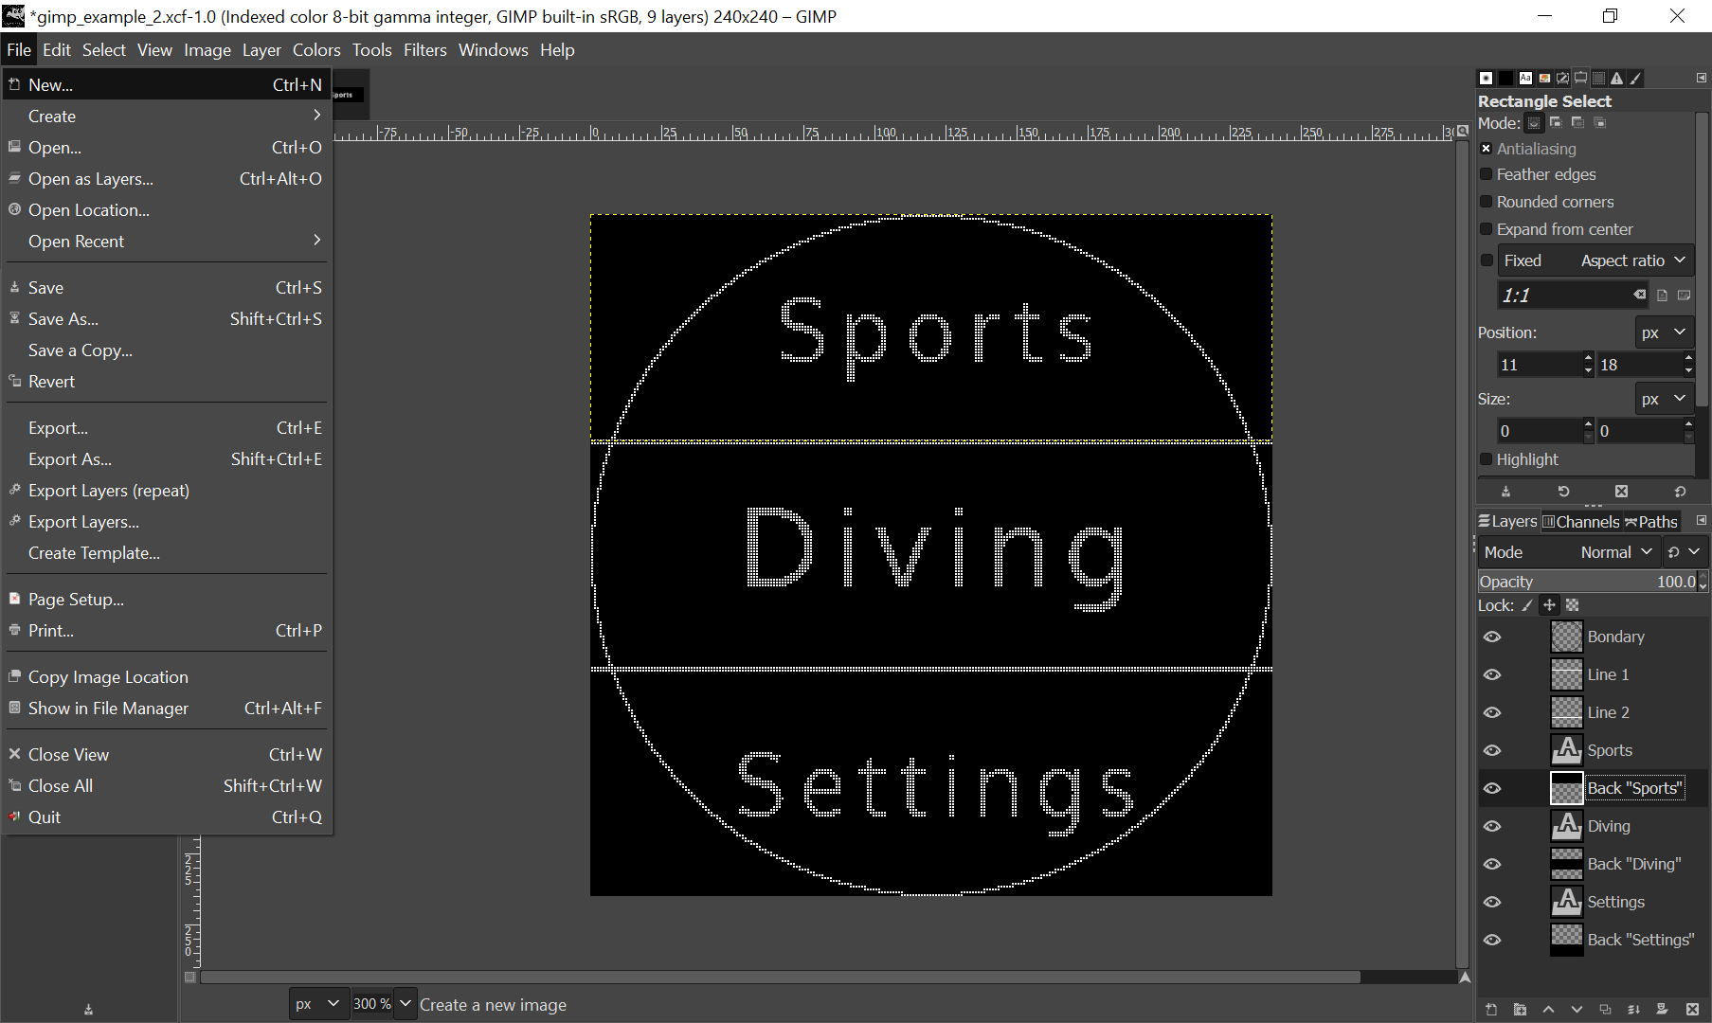
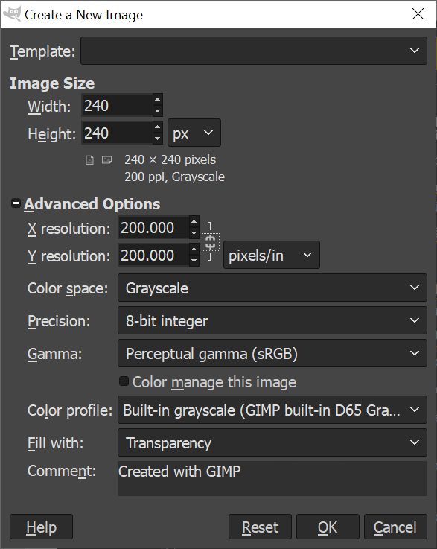
1
開新image檔案
2
3
4
5

Slide 4
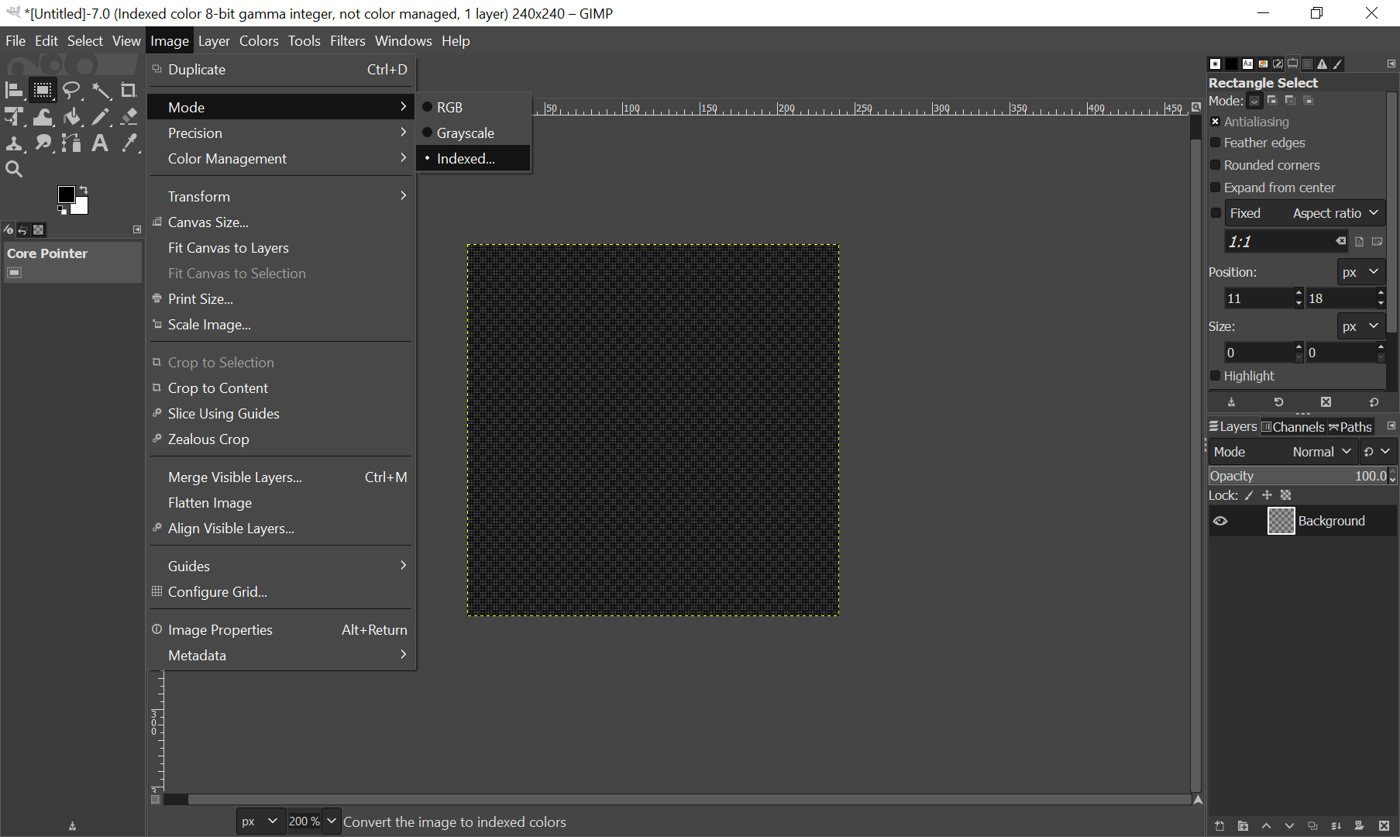
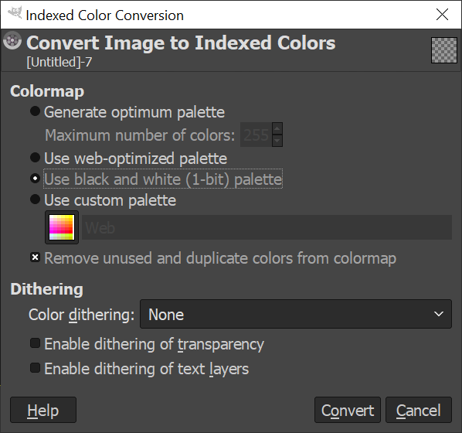
設定黑白
1
2
3

Slide 5
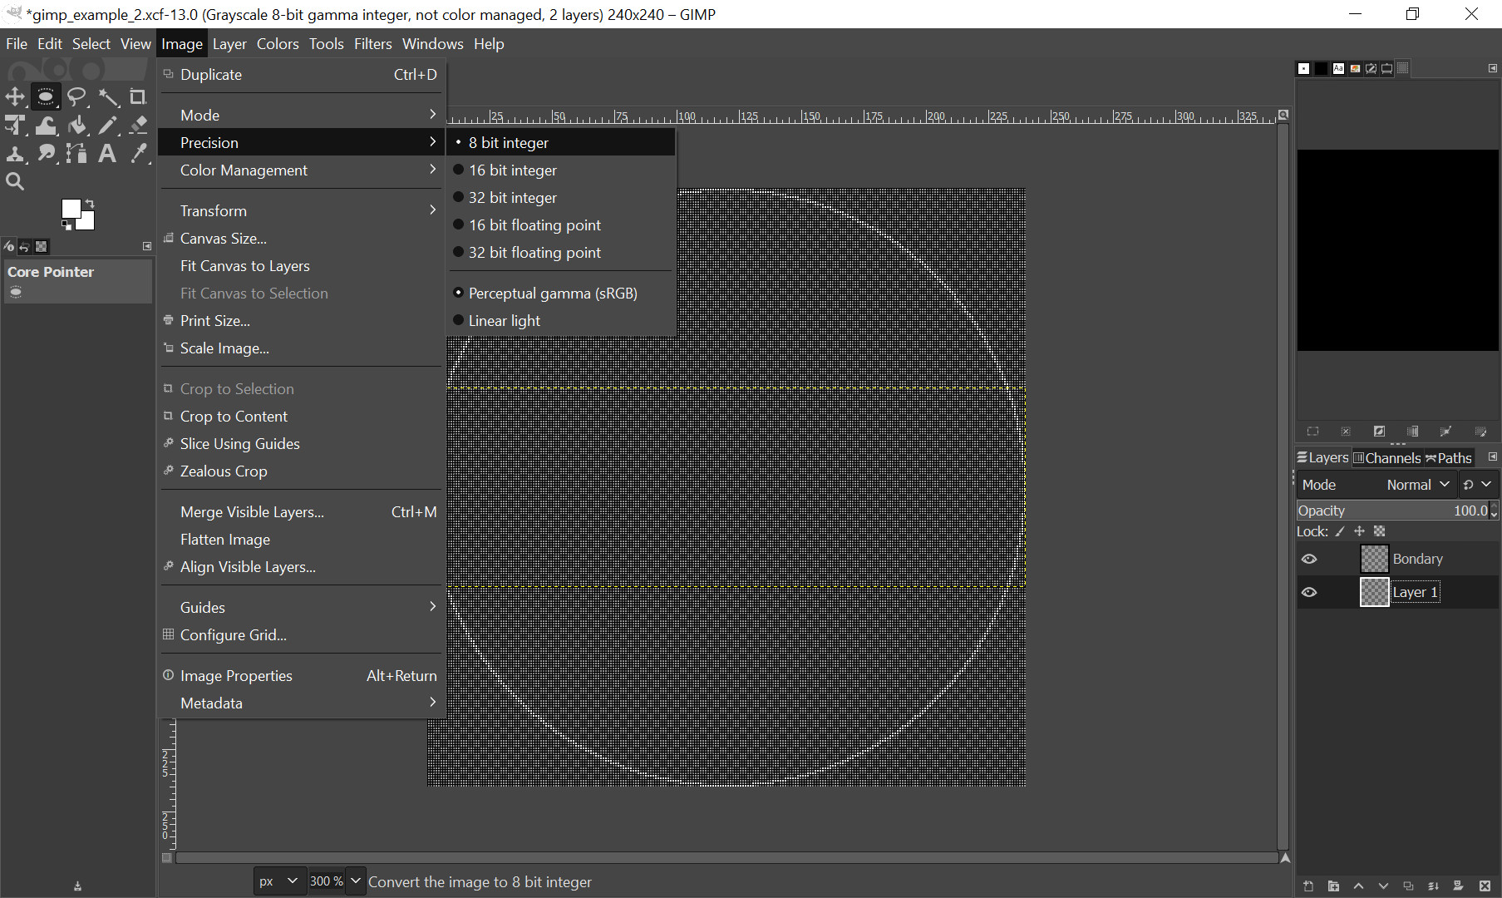
確認顏色深度
1

Slide 6
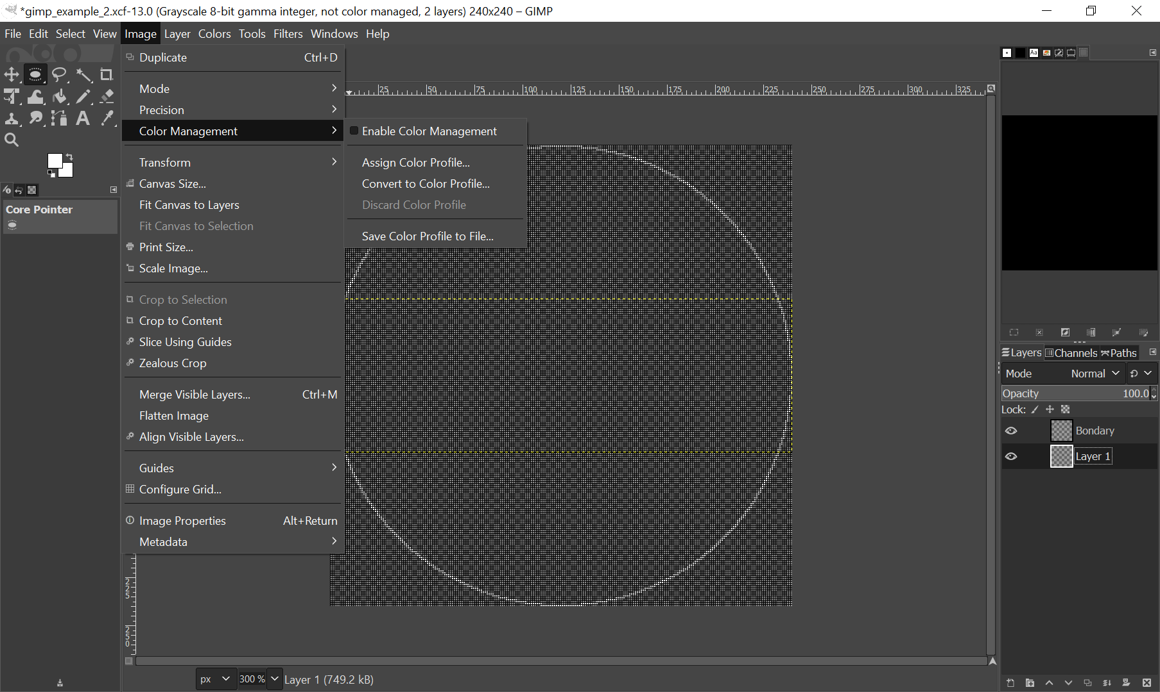
確認顏色管理
不要勾選
1

Slide 7
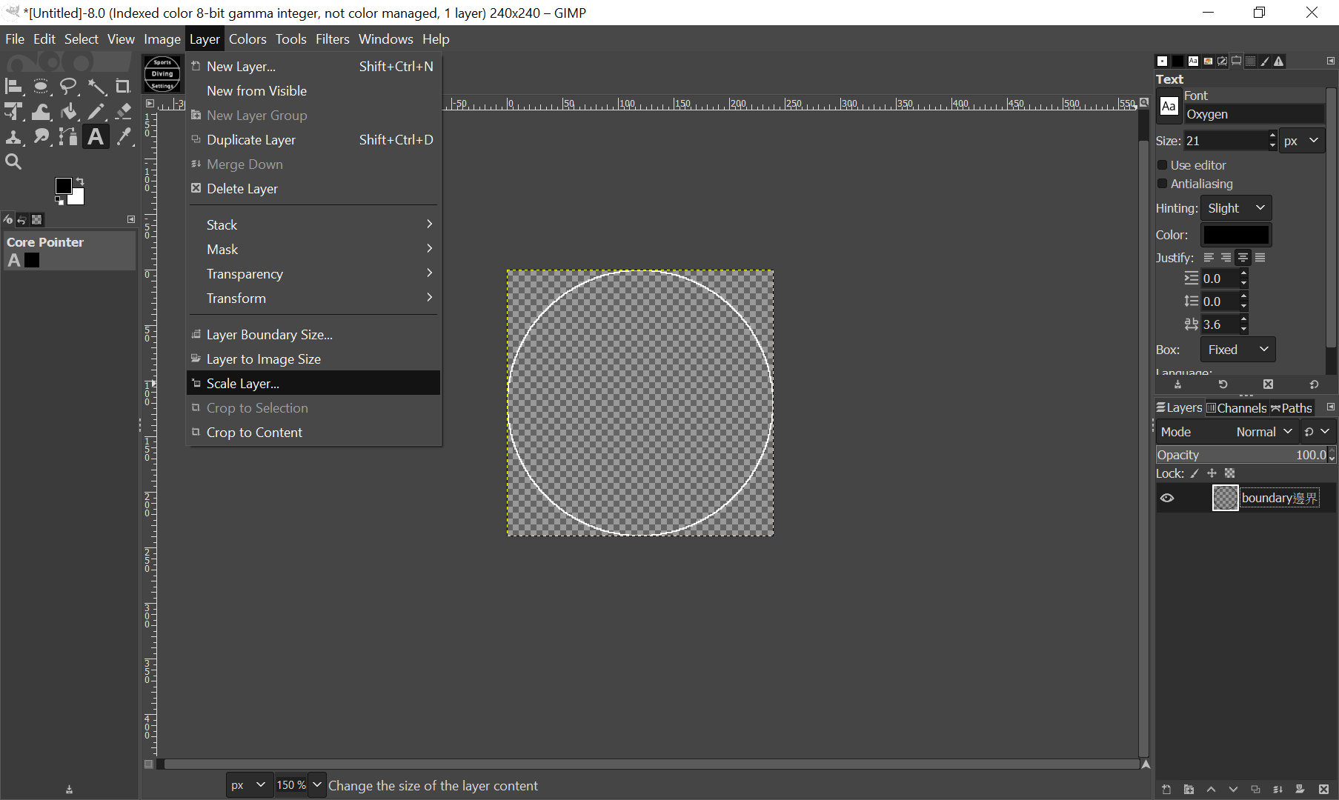
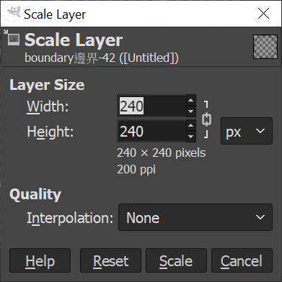
調整或確認layer尺寸
1
3
2

Slide 8
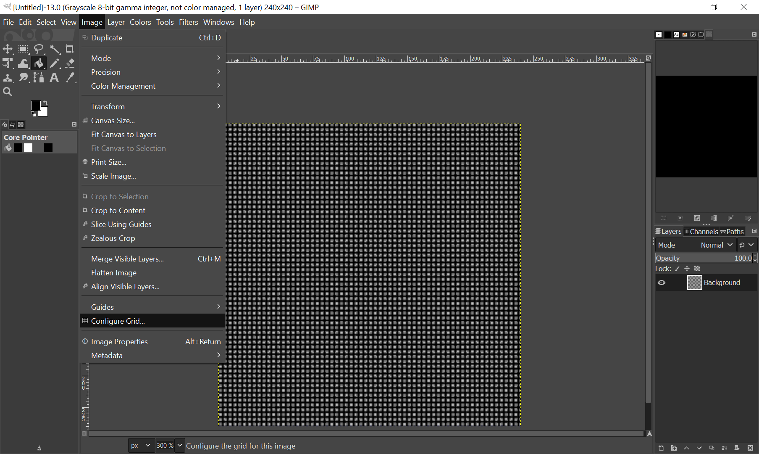
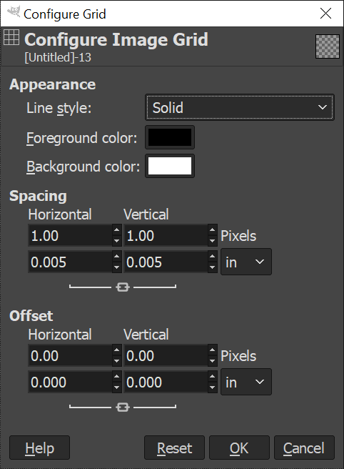
設定格線
1
3
2
4

Slide 9
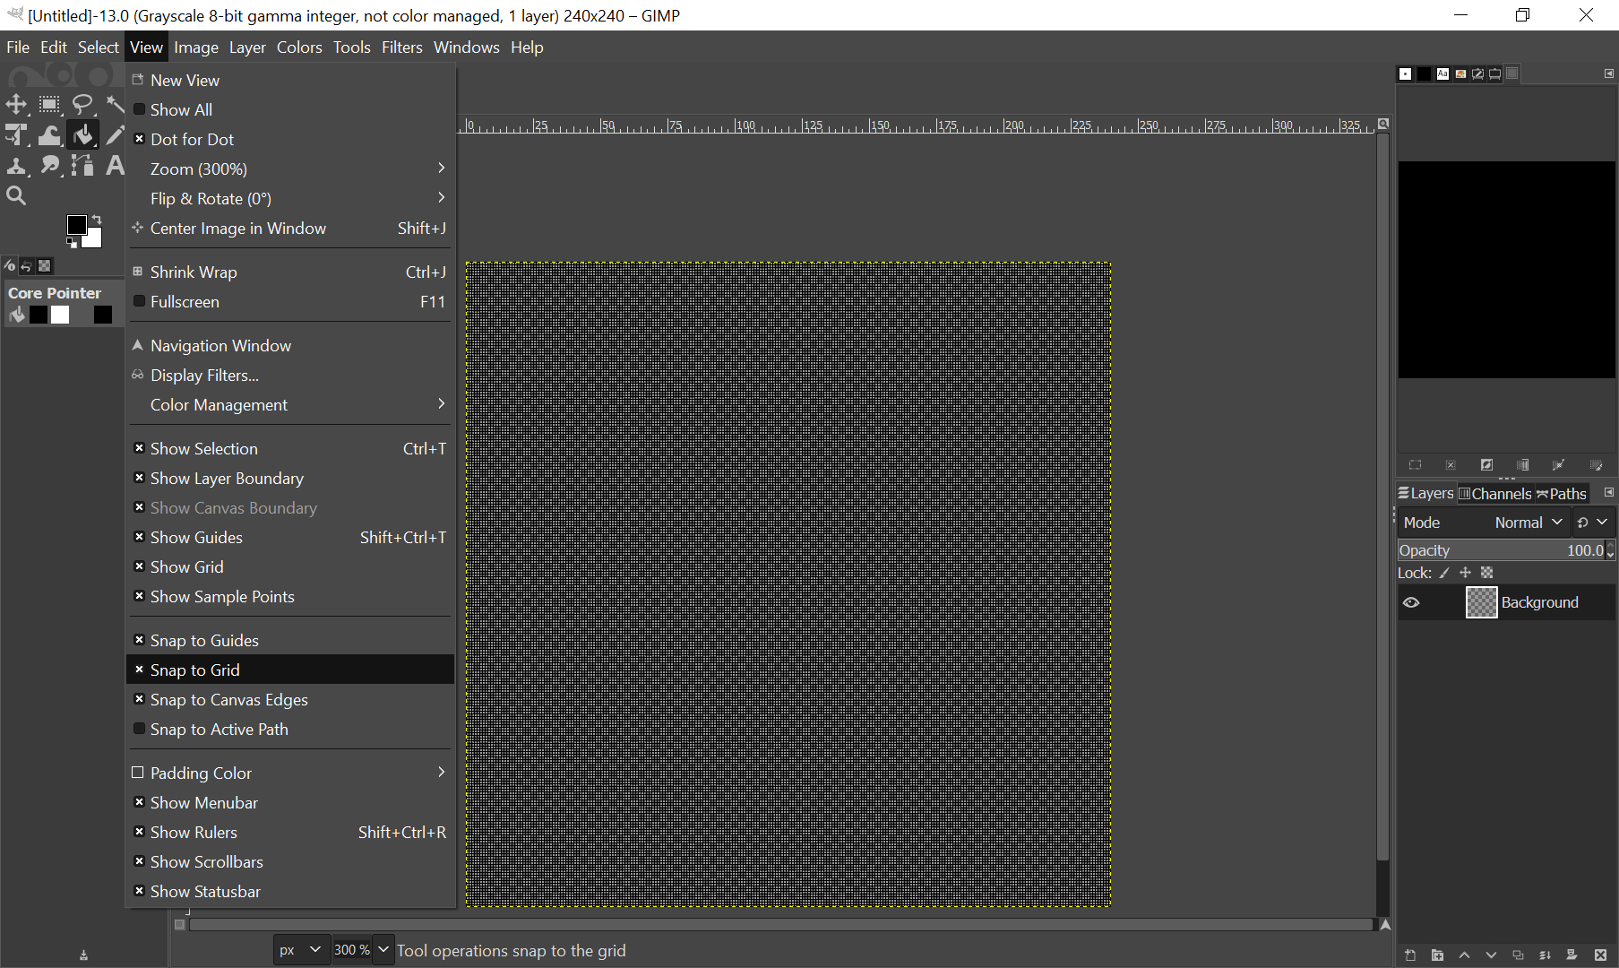
設定對齊格線
1

Slide 11
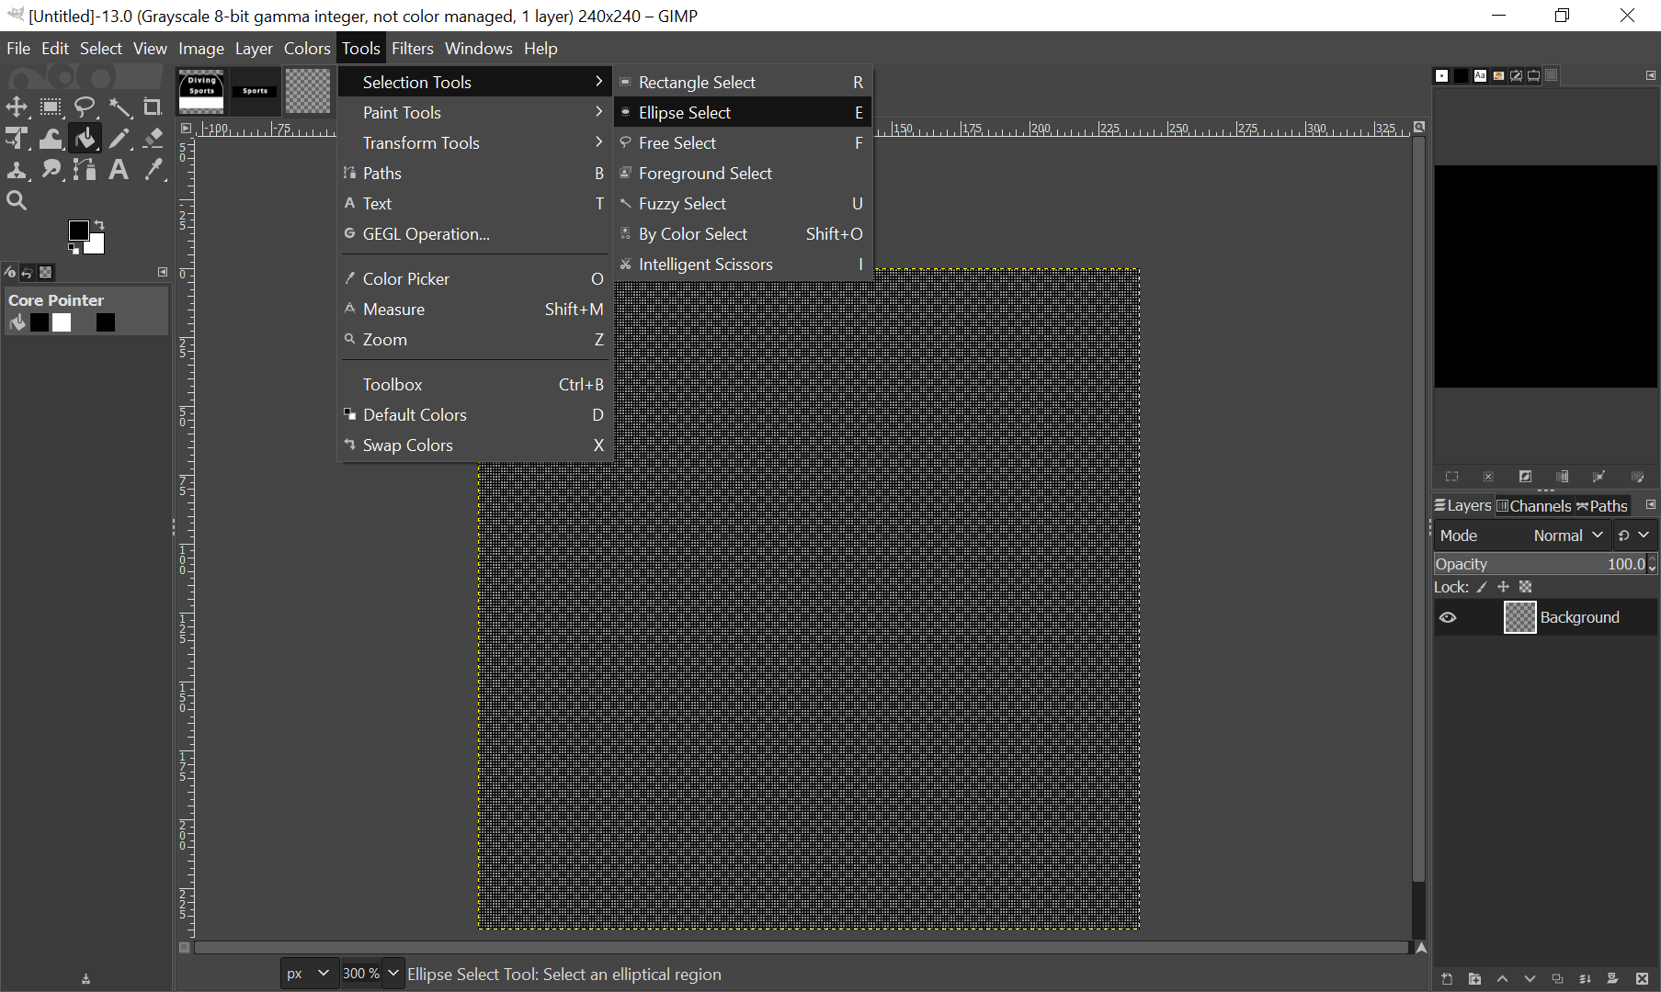
建立繪圖邊界，選取一個圓的範圍
1

Slide 12
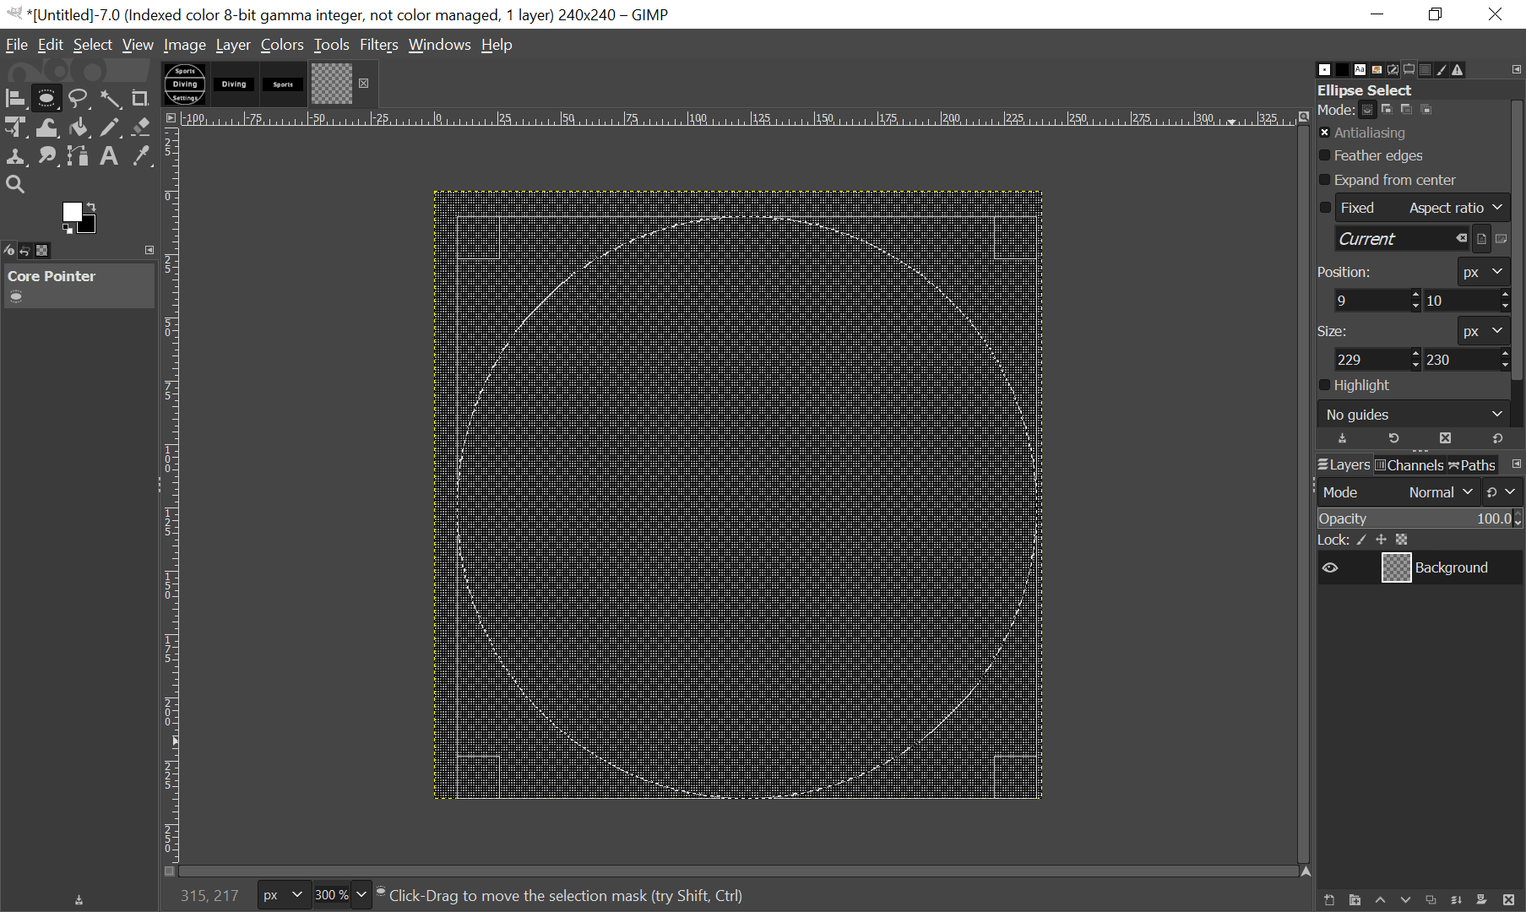
建立繪圖邊界，大概選取一個圓的範圍

Slide 13
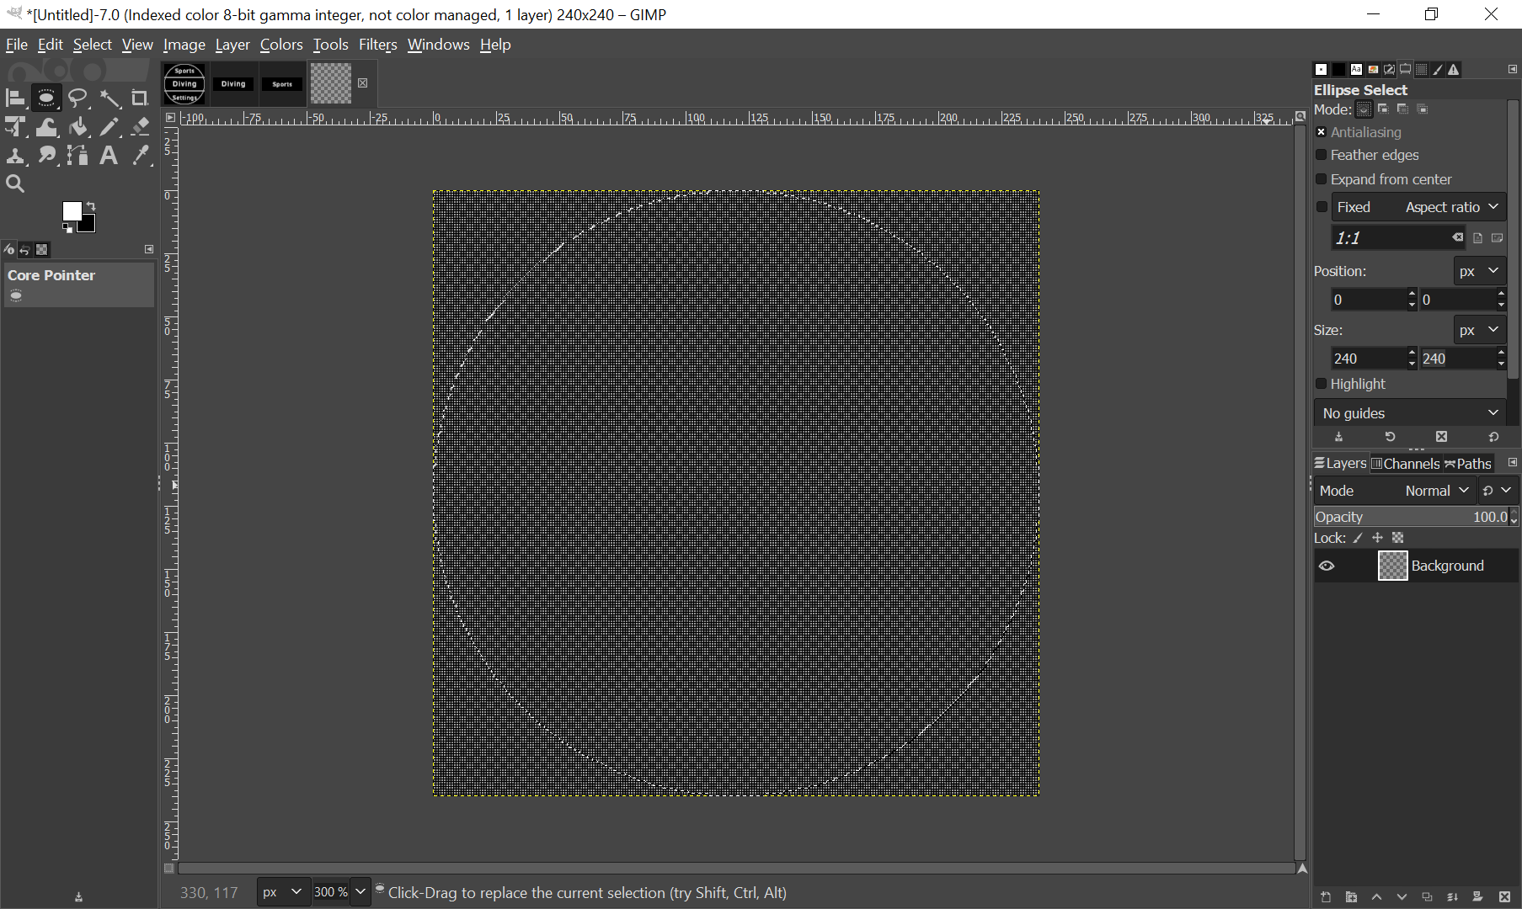
調整座標
1
2

Slide 14
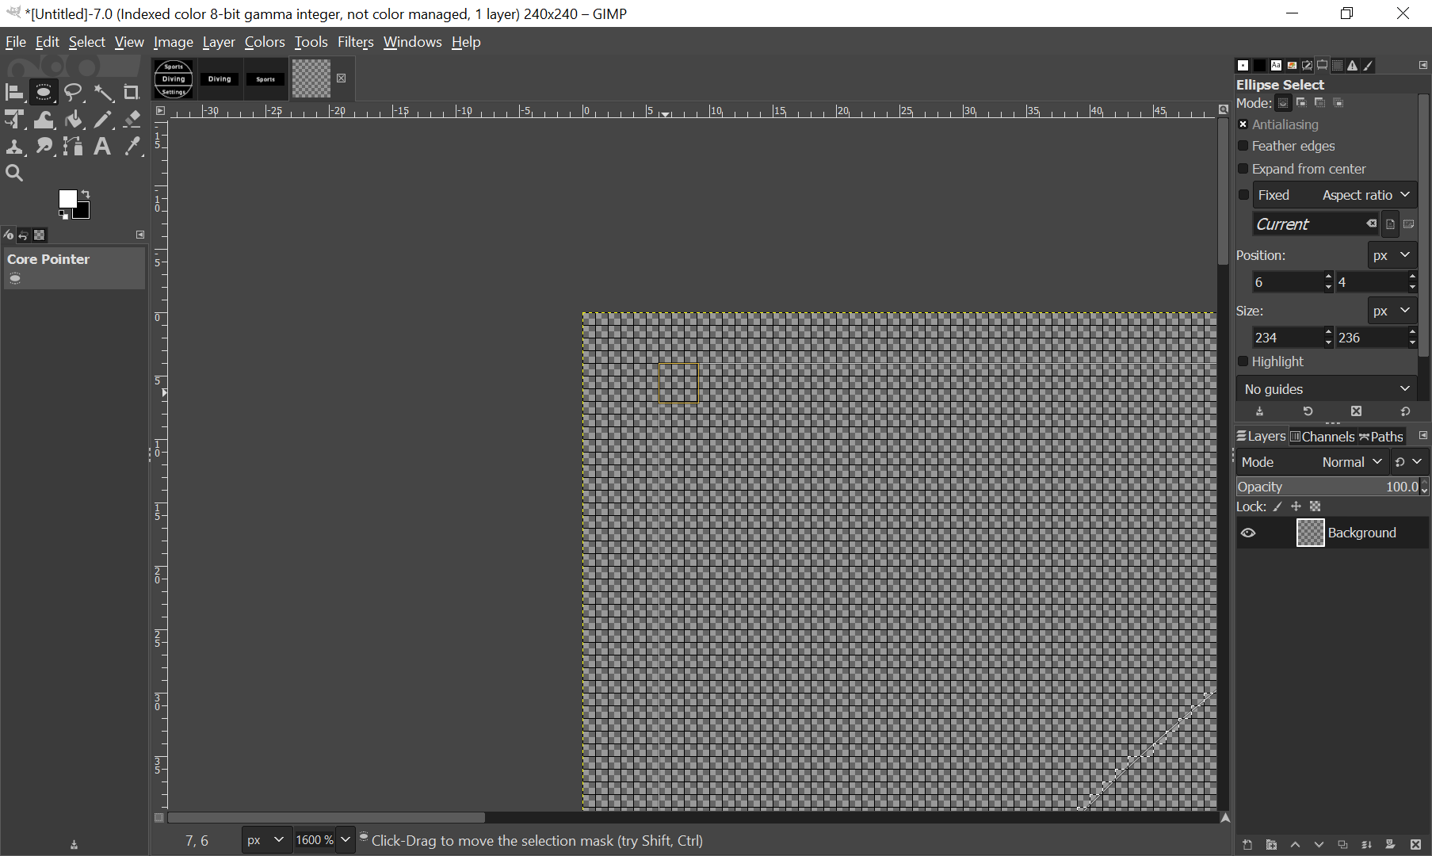
或是放大畫面，對齊選取至image邊角pixel

Slide 15
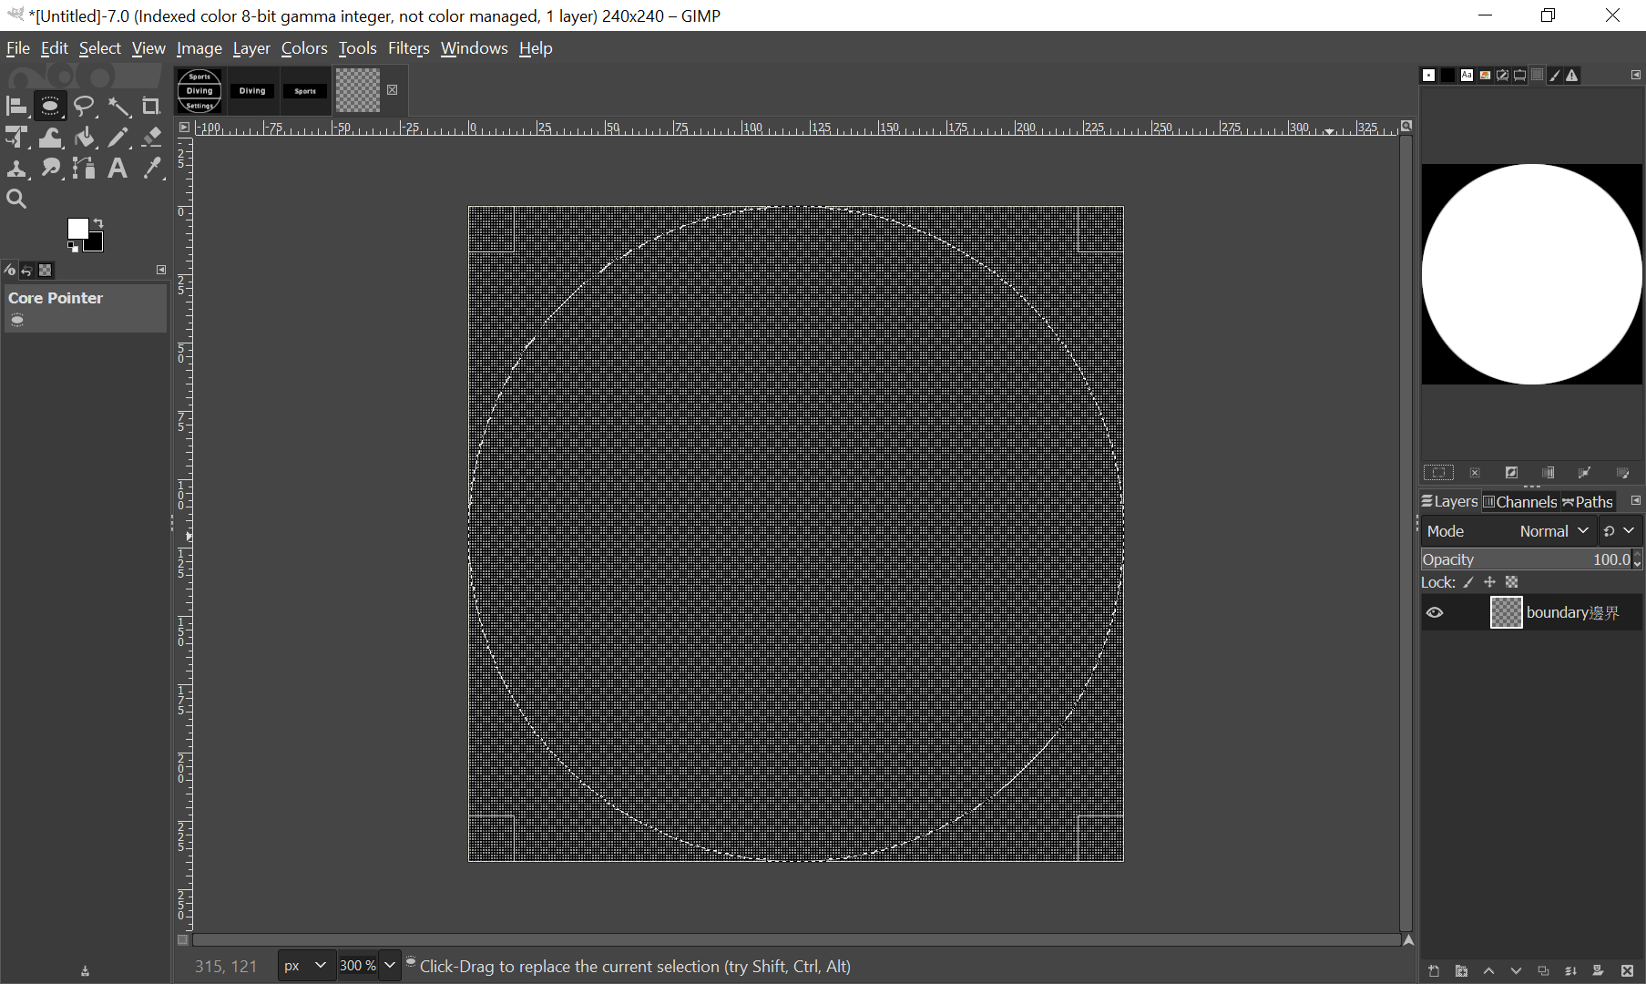
預覽選取範圍
1
2

Slide 16
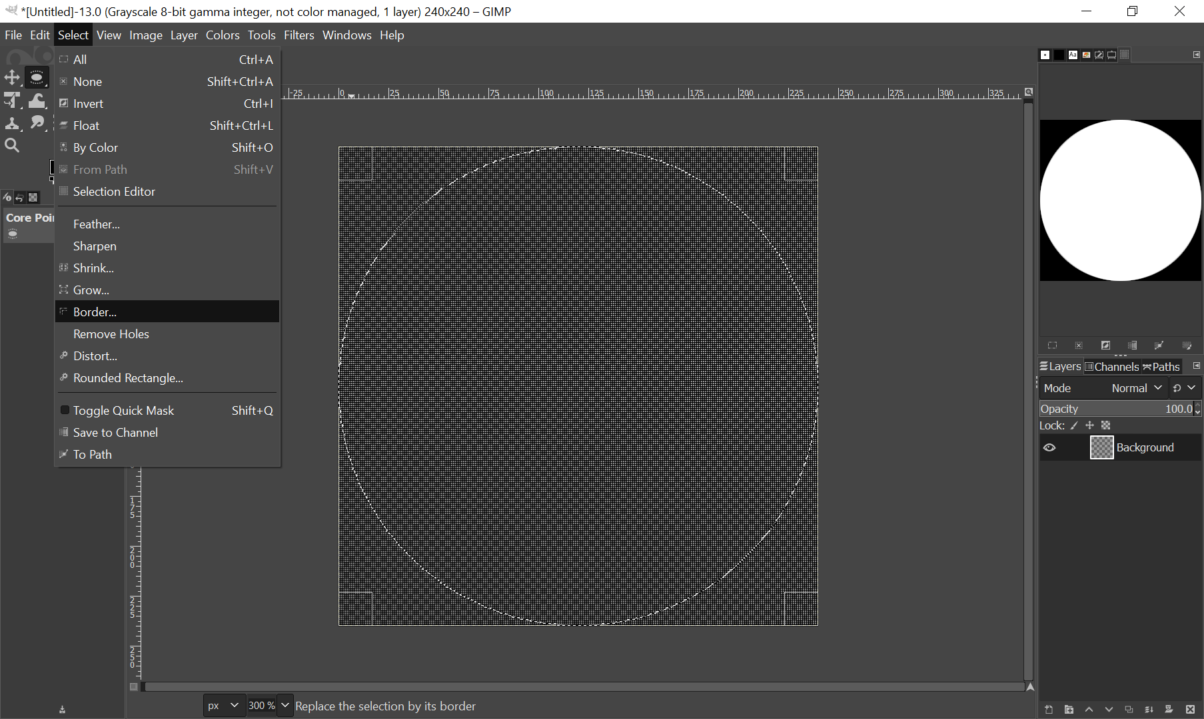
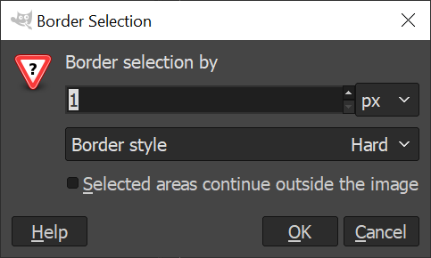
設定選取寬度
1
2
3
4

Slide 17
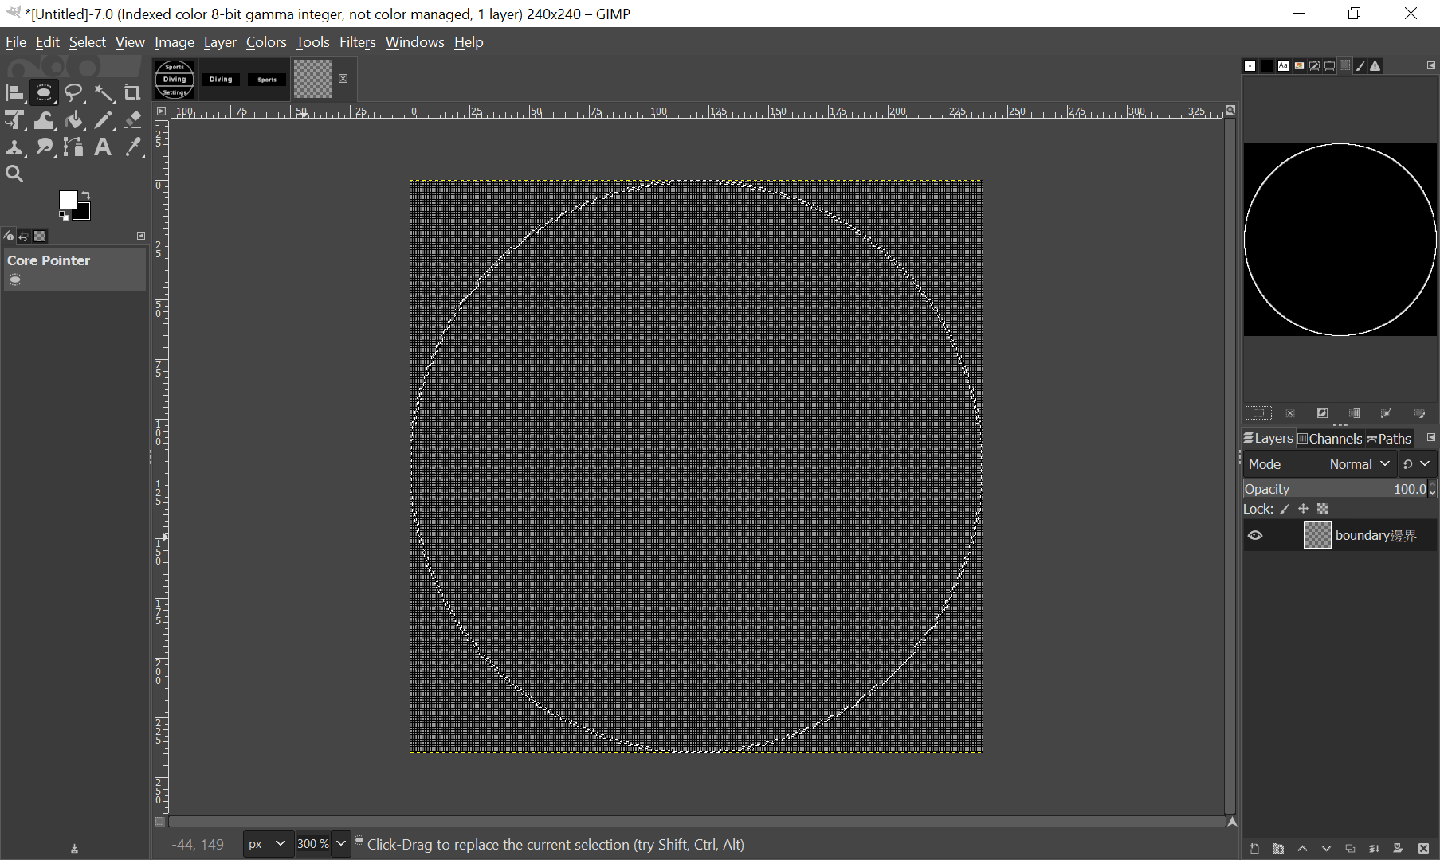
預覽選取範圍
1
2

Slide 18
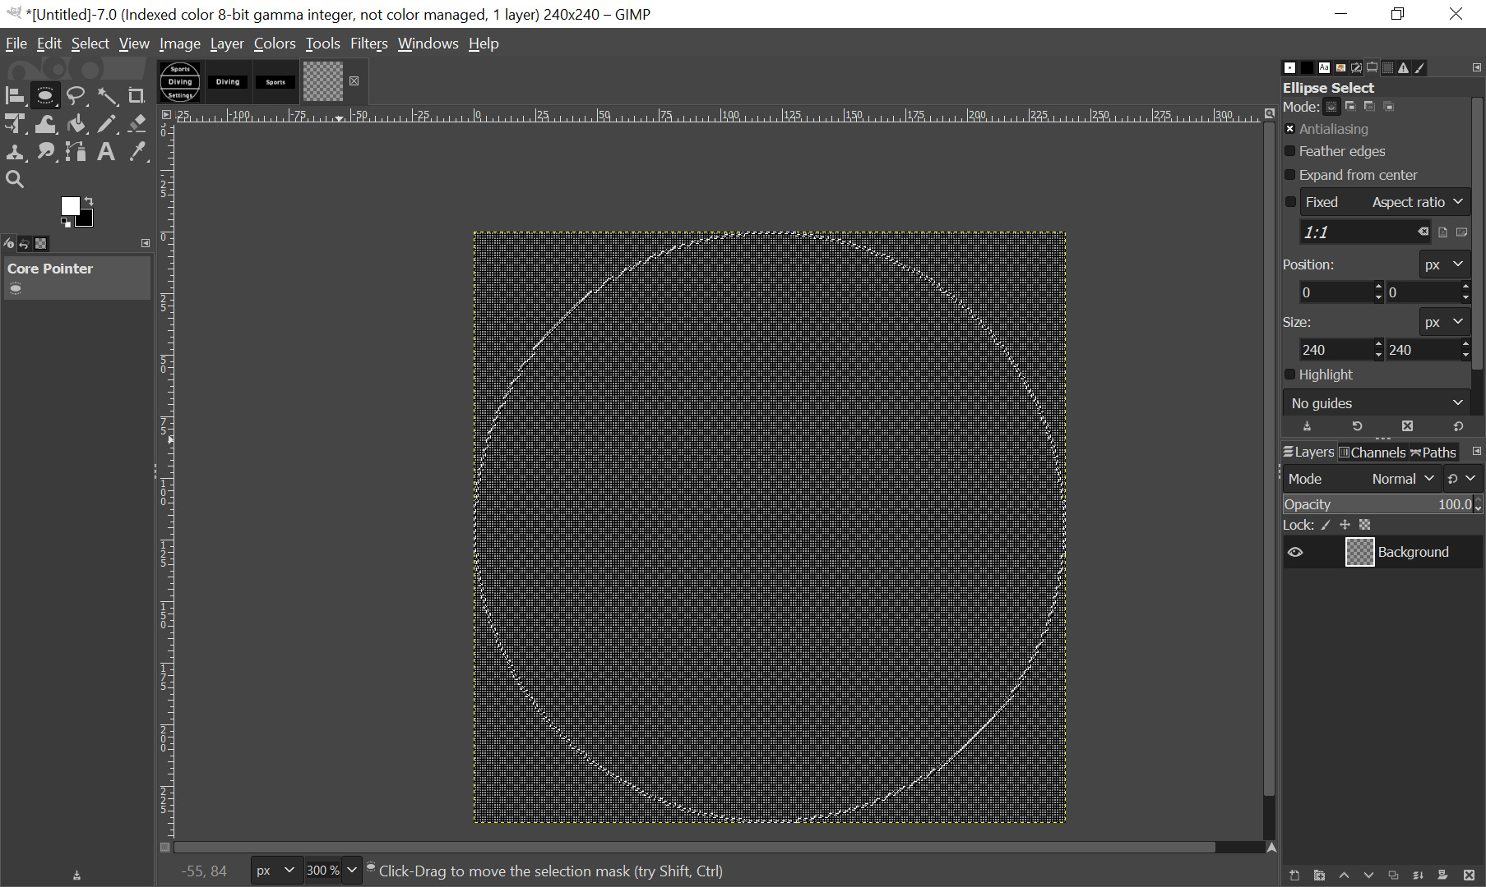
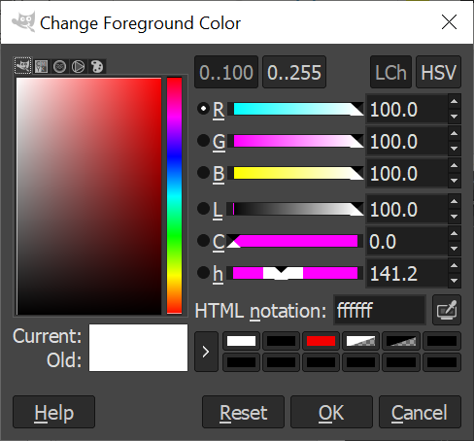
選取前景顏色
1
2
3

Slide 19
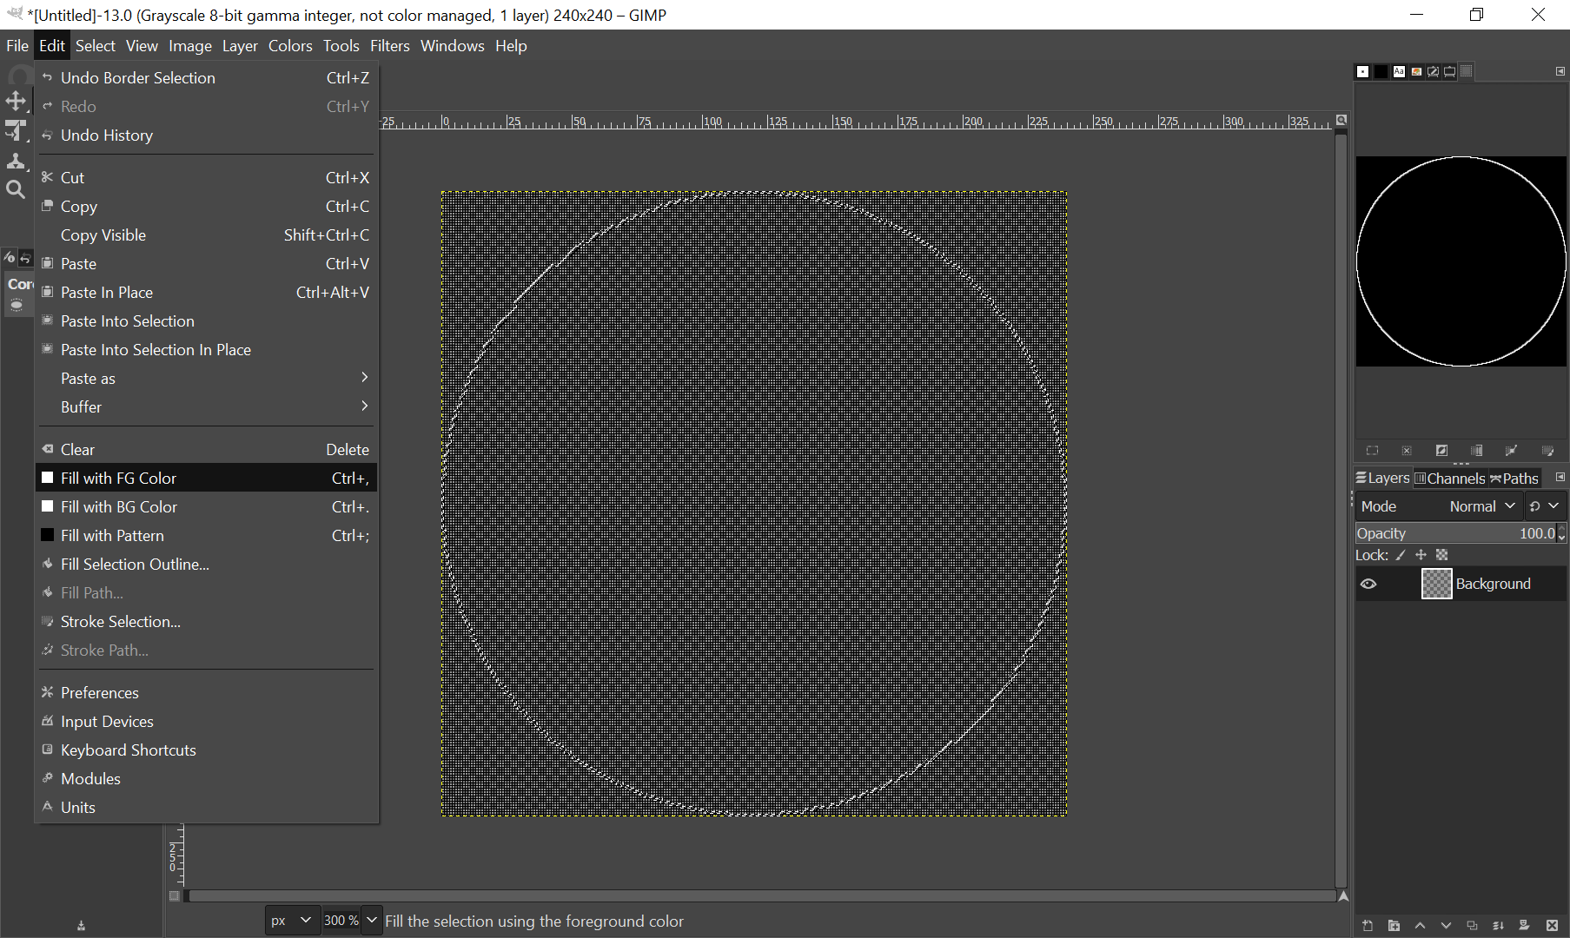
填滿成前景顏色
1
2

Slide 20
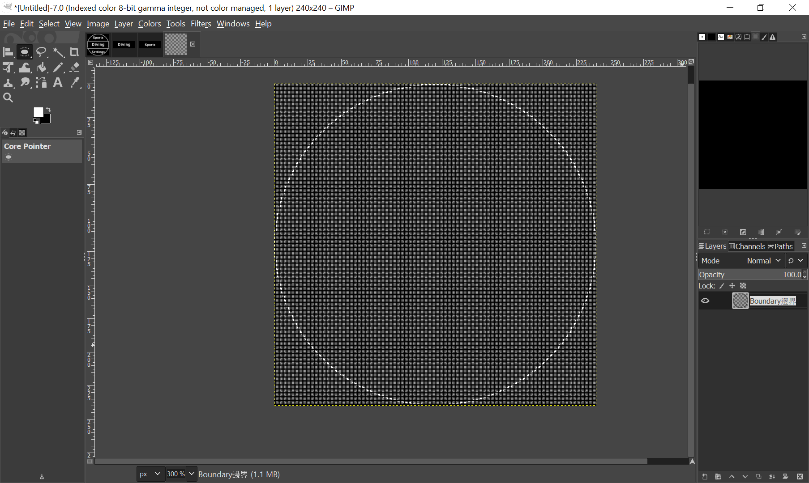
重新命名圖層
1

Slide 21
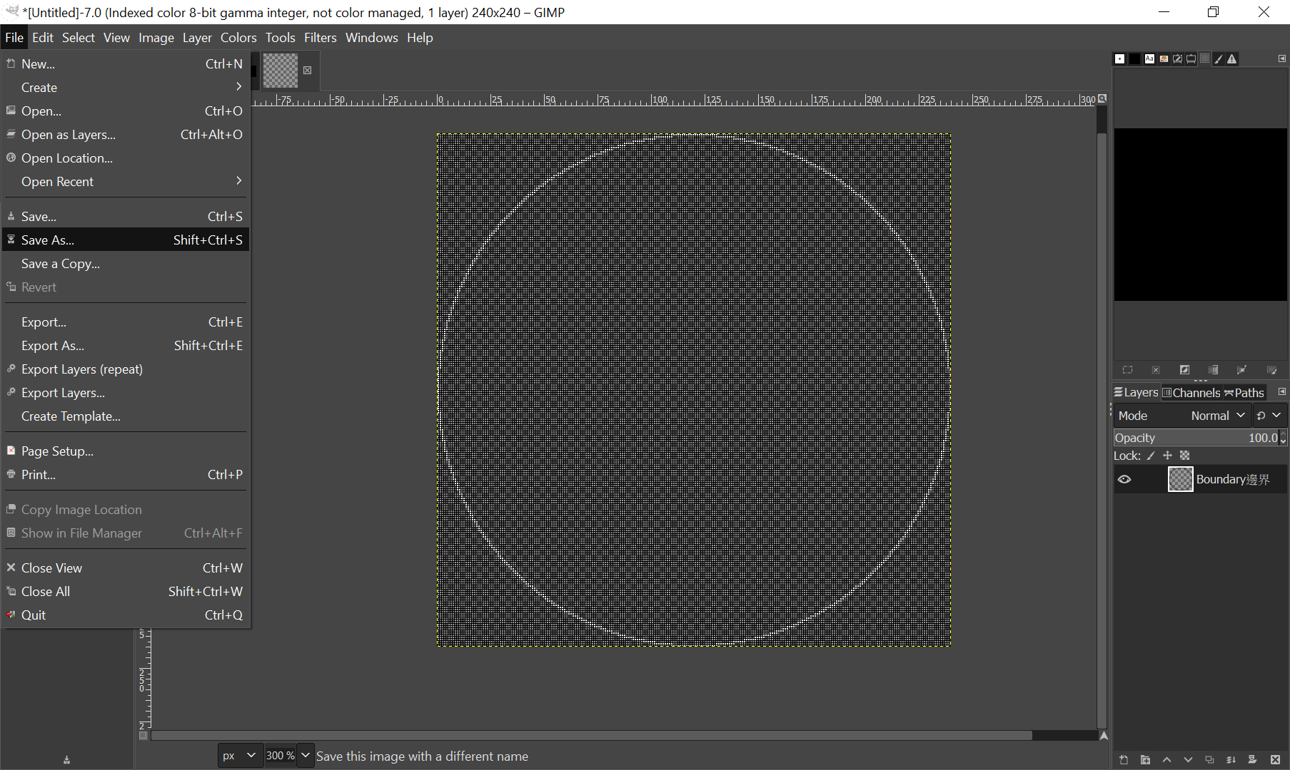
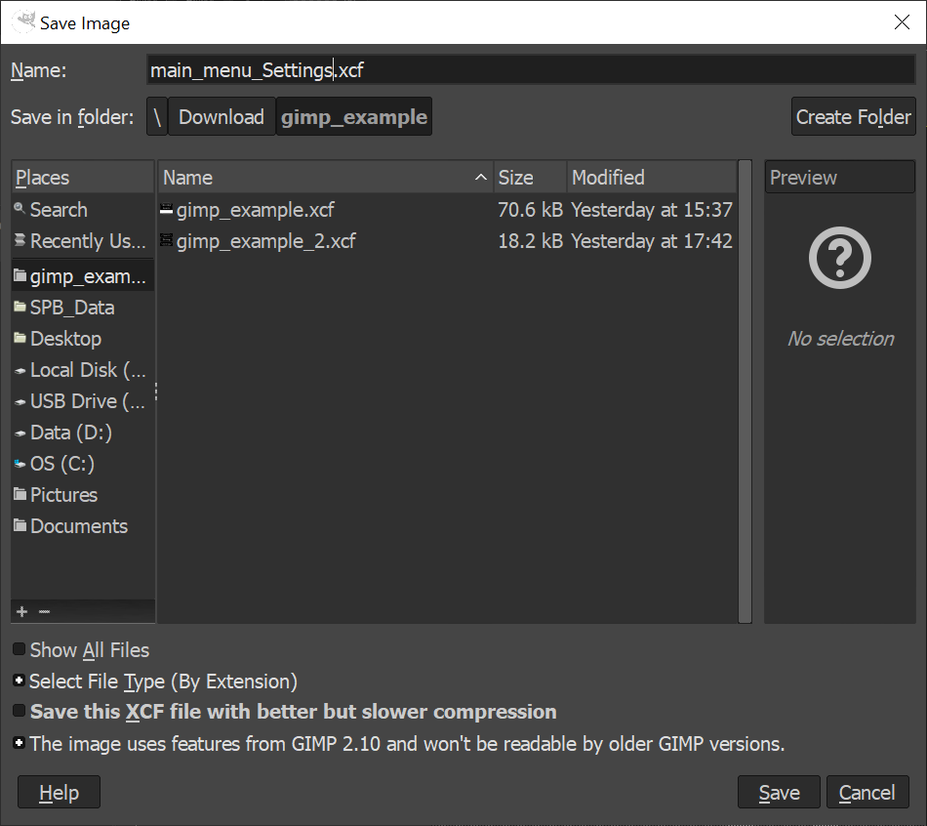
存檔，依照UI架構和圖片名存檔
2
1

Slide 24
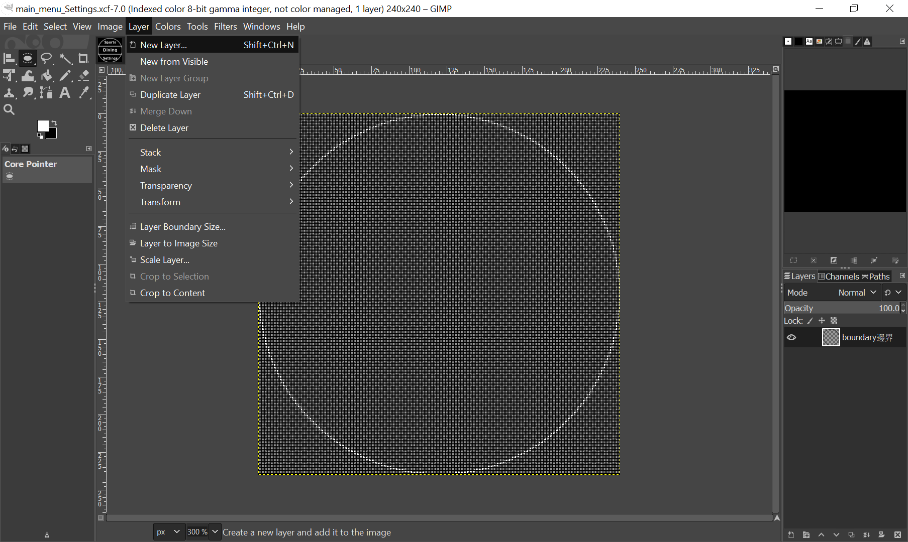
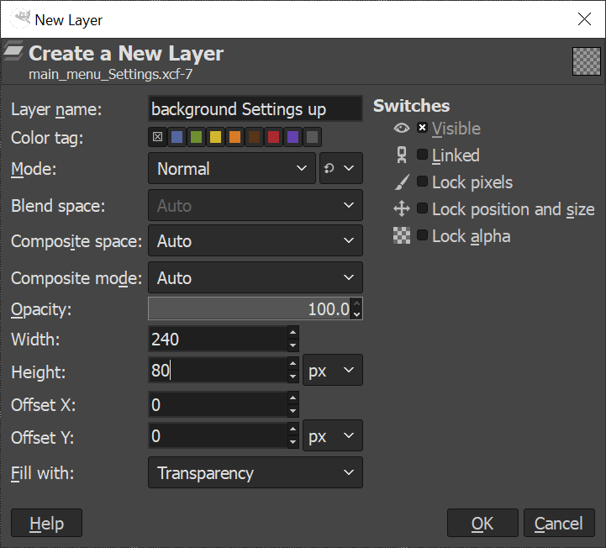
建立新圖層
1
2
3
4

Slide 25
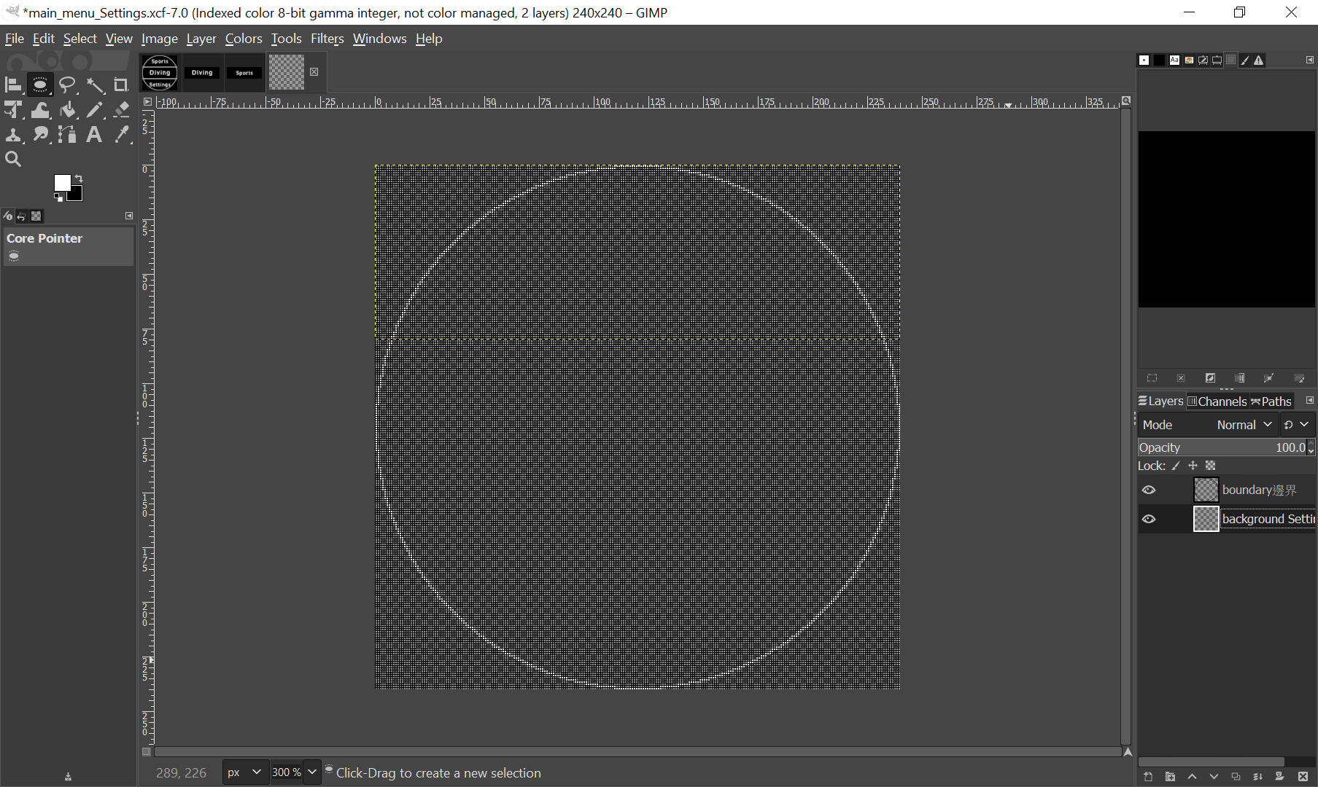
調整圖層順序 boundary要在最上面
1

Slide 26
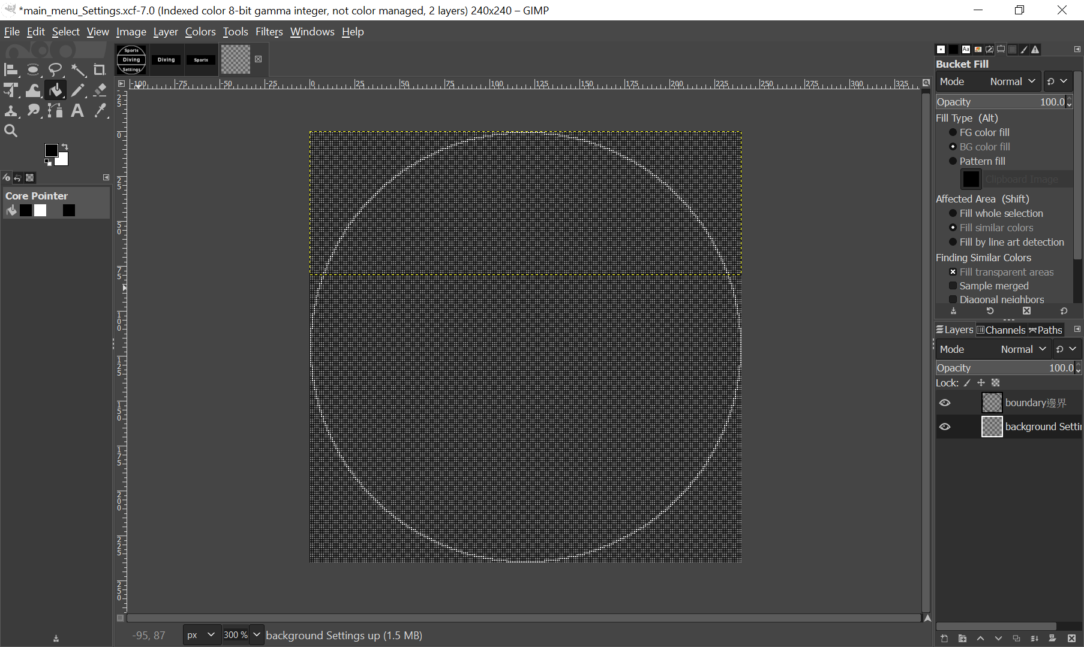
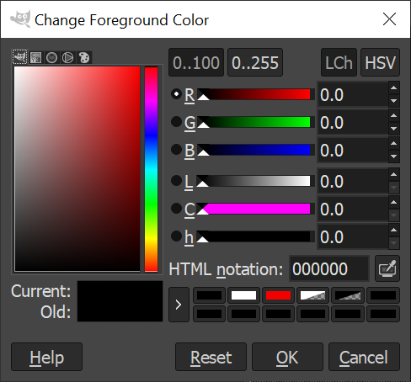
設定前景顏色
1
2

Slide 27
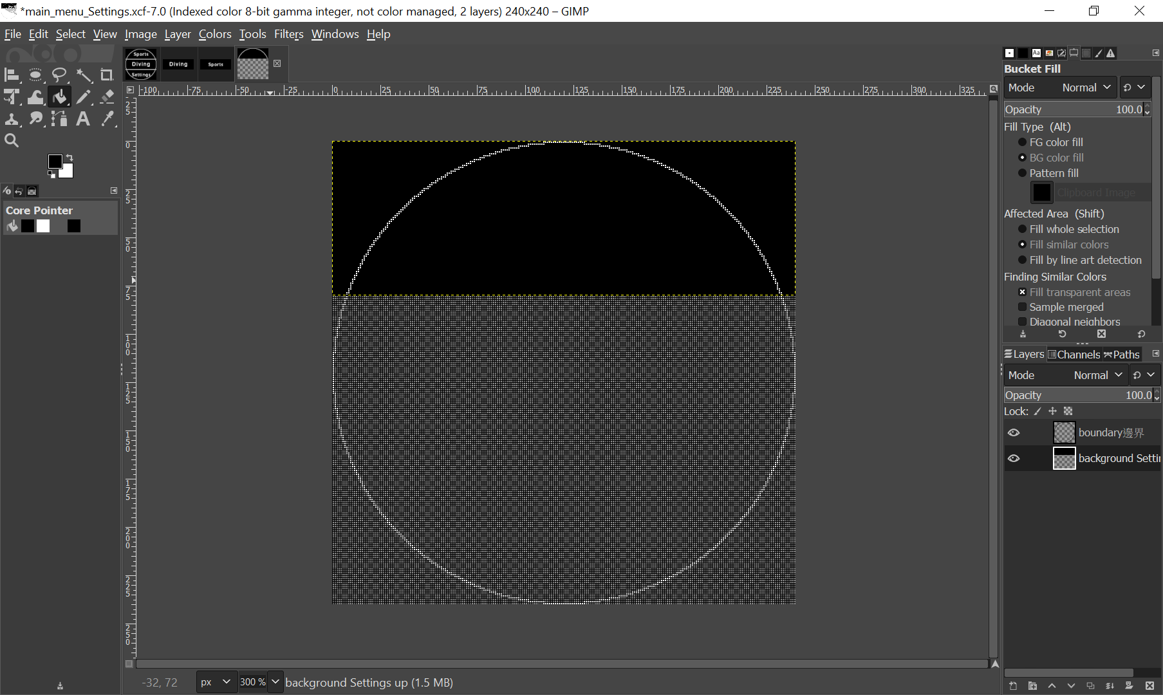
填色
1
3
2

Slide 29
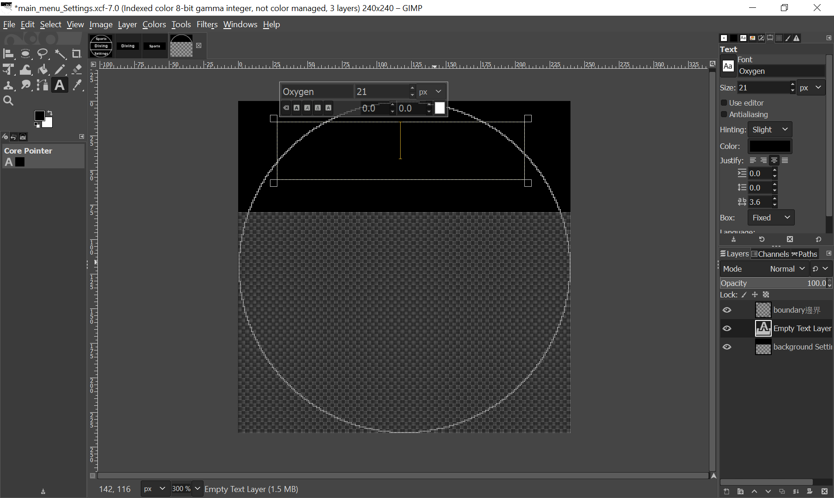
文字，Oxygen字型請另外下載安裝
字型
字型尺寸
字型尺寸單位
2
1
文字顏色
粗體
基線位置(pixel)
字距(pixel)

Slide 30
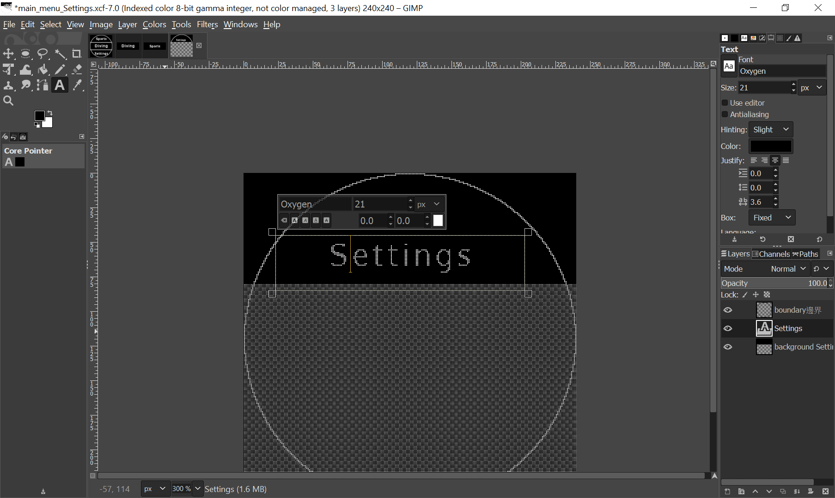
打出文字

Slide 31
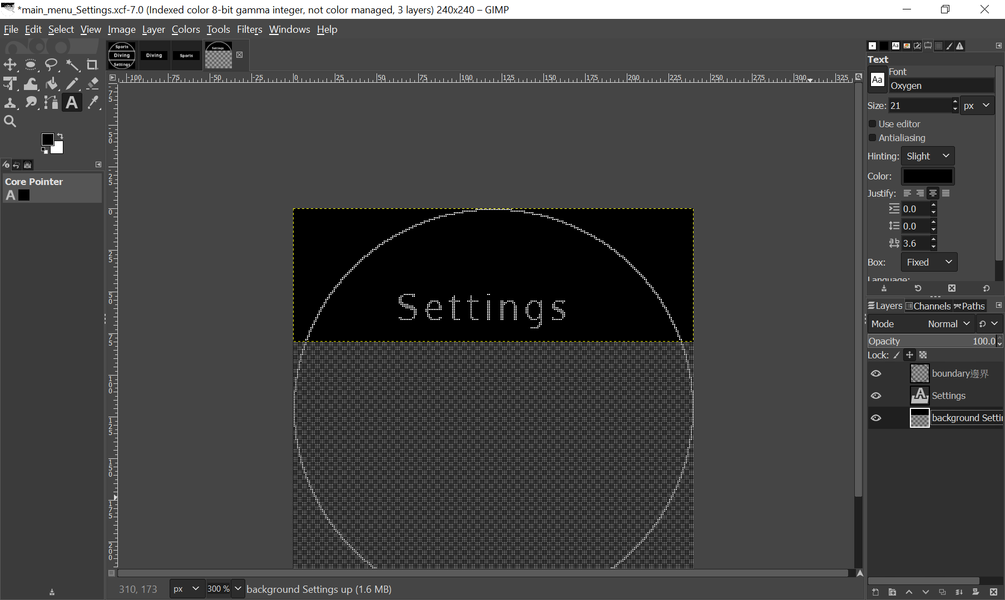
對齊文字layer
Lock layer
1
Lock 背景 Layer

Slide 32
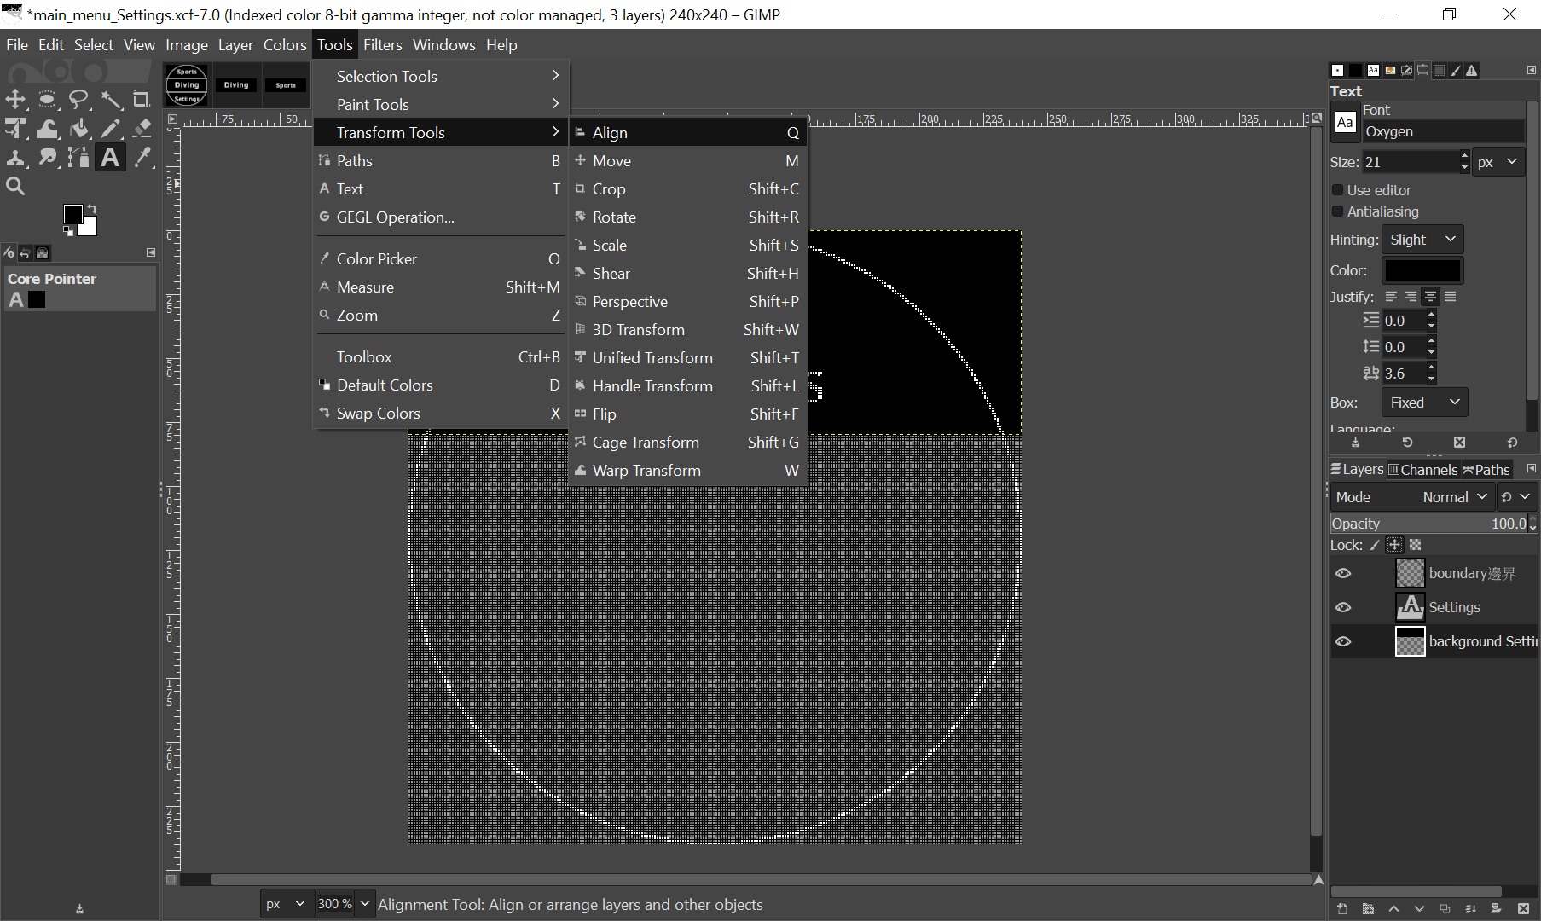
對齊文字layer
Align
1

Slide 33
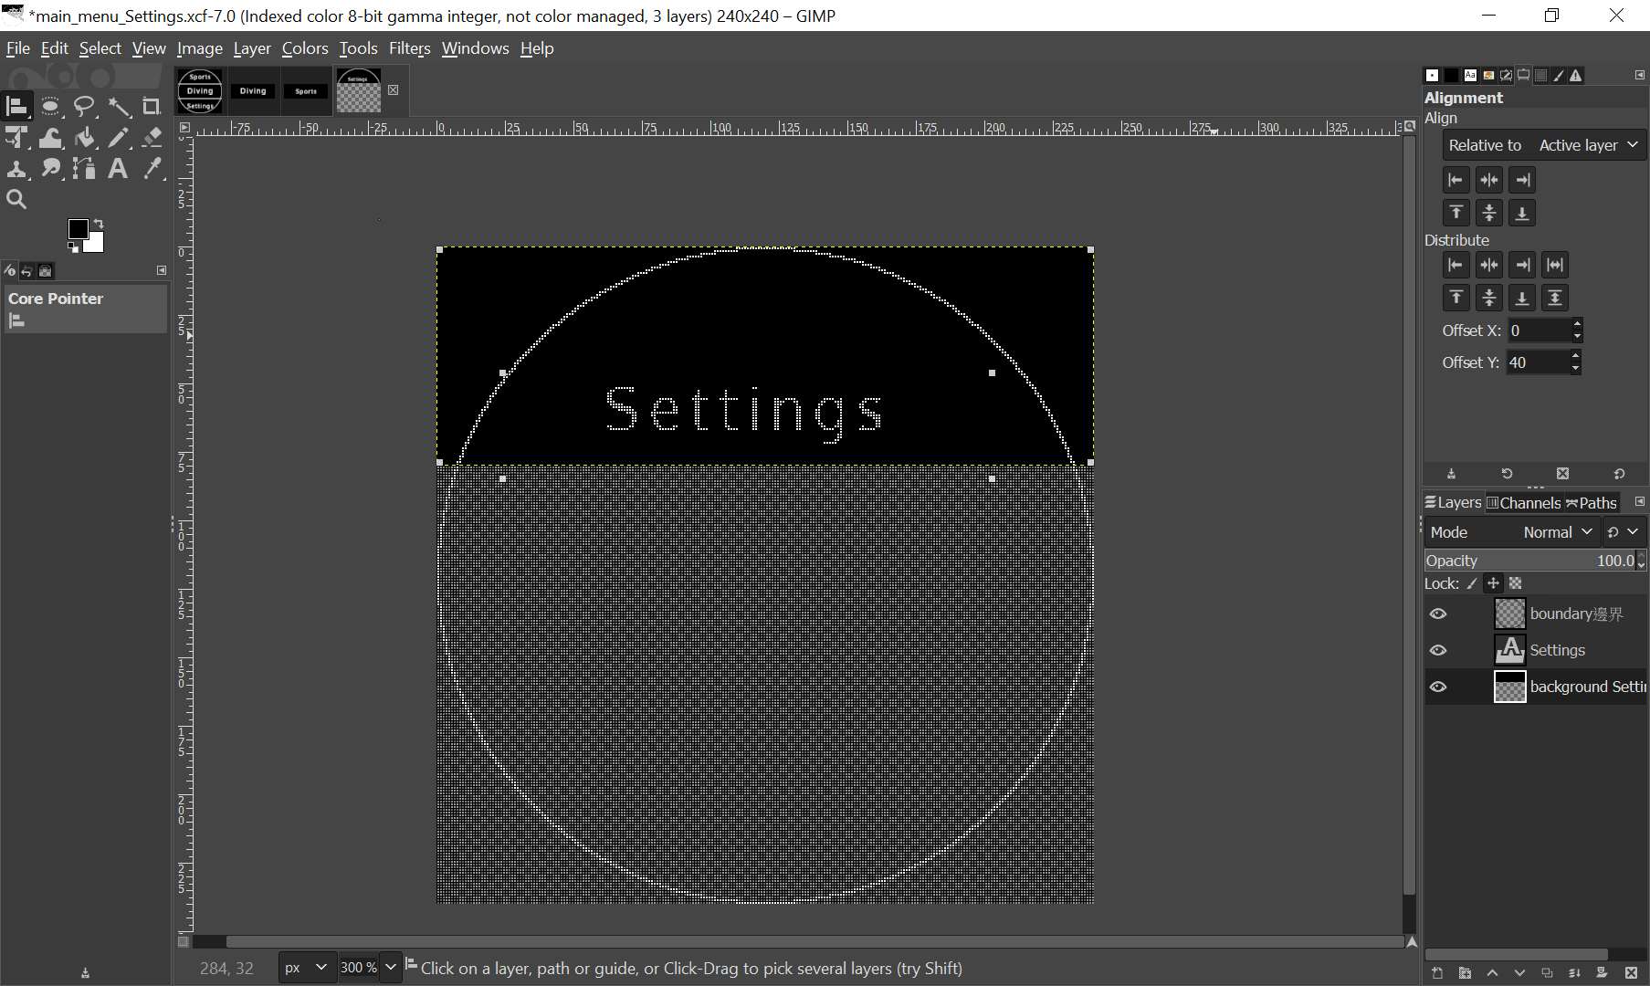
對齊文字layer
Align
1
選擇layer
2

Slide 34
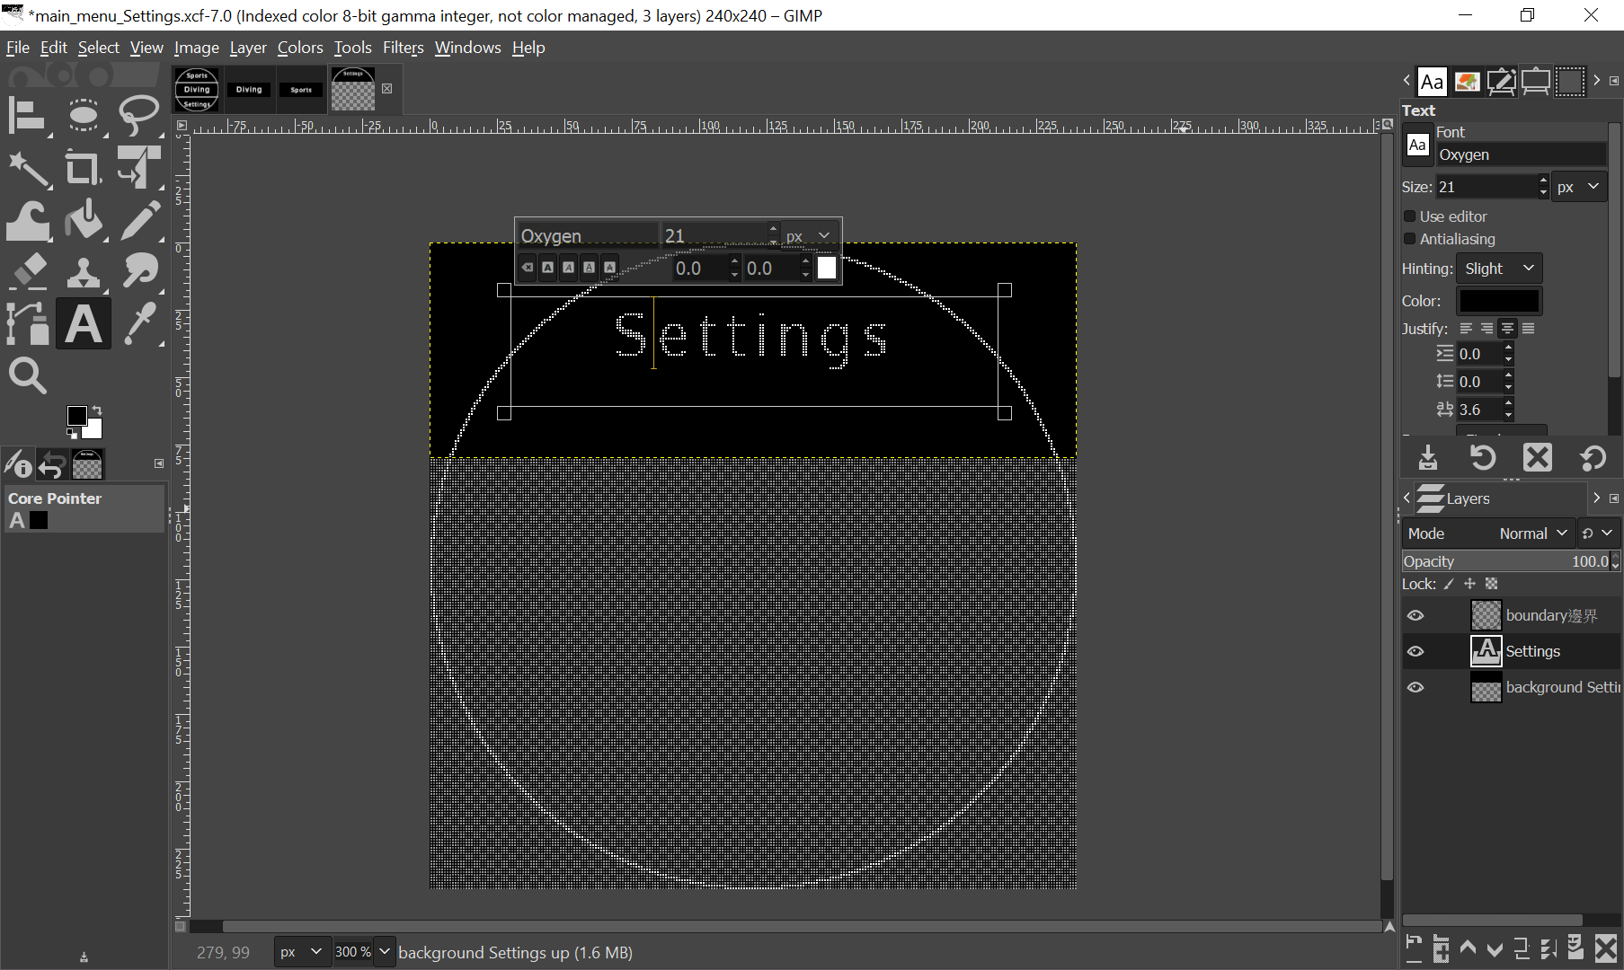
Layer置中對齊完成

Slide 35
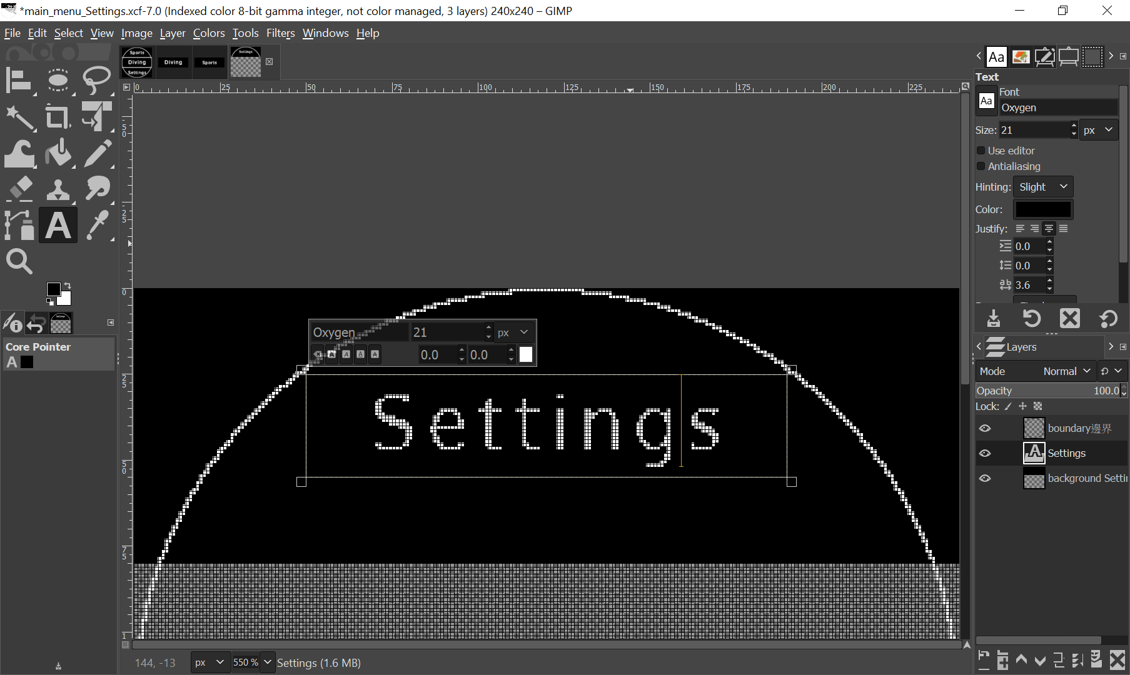
Ctrl 鍵 + 滑鼠，置中調整layer大小
1

Slide 36
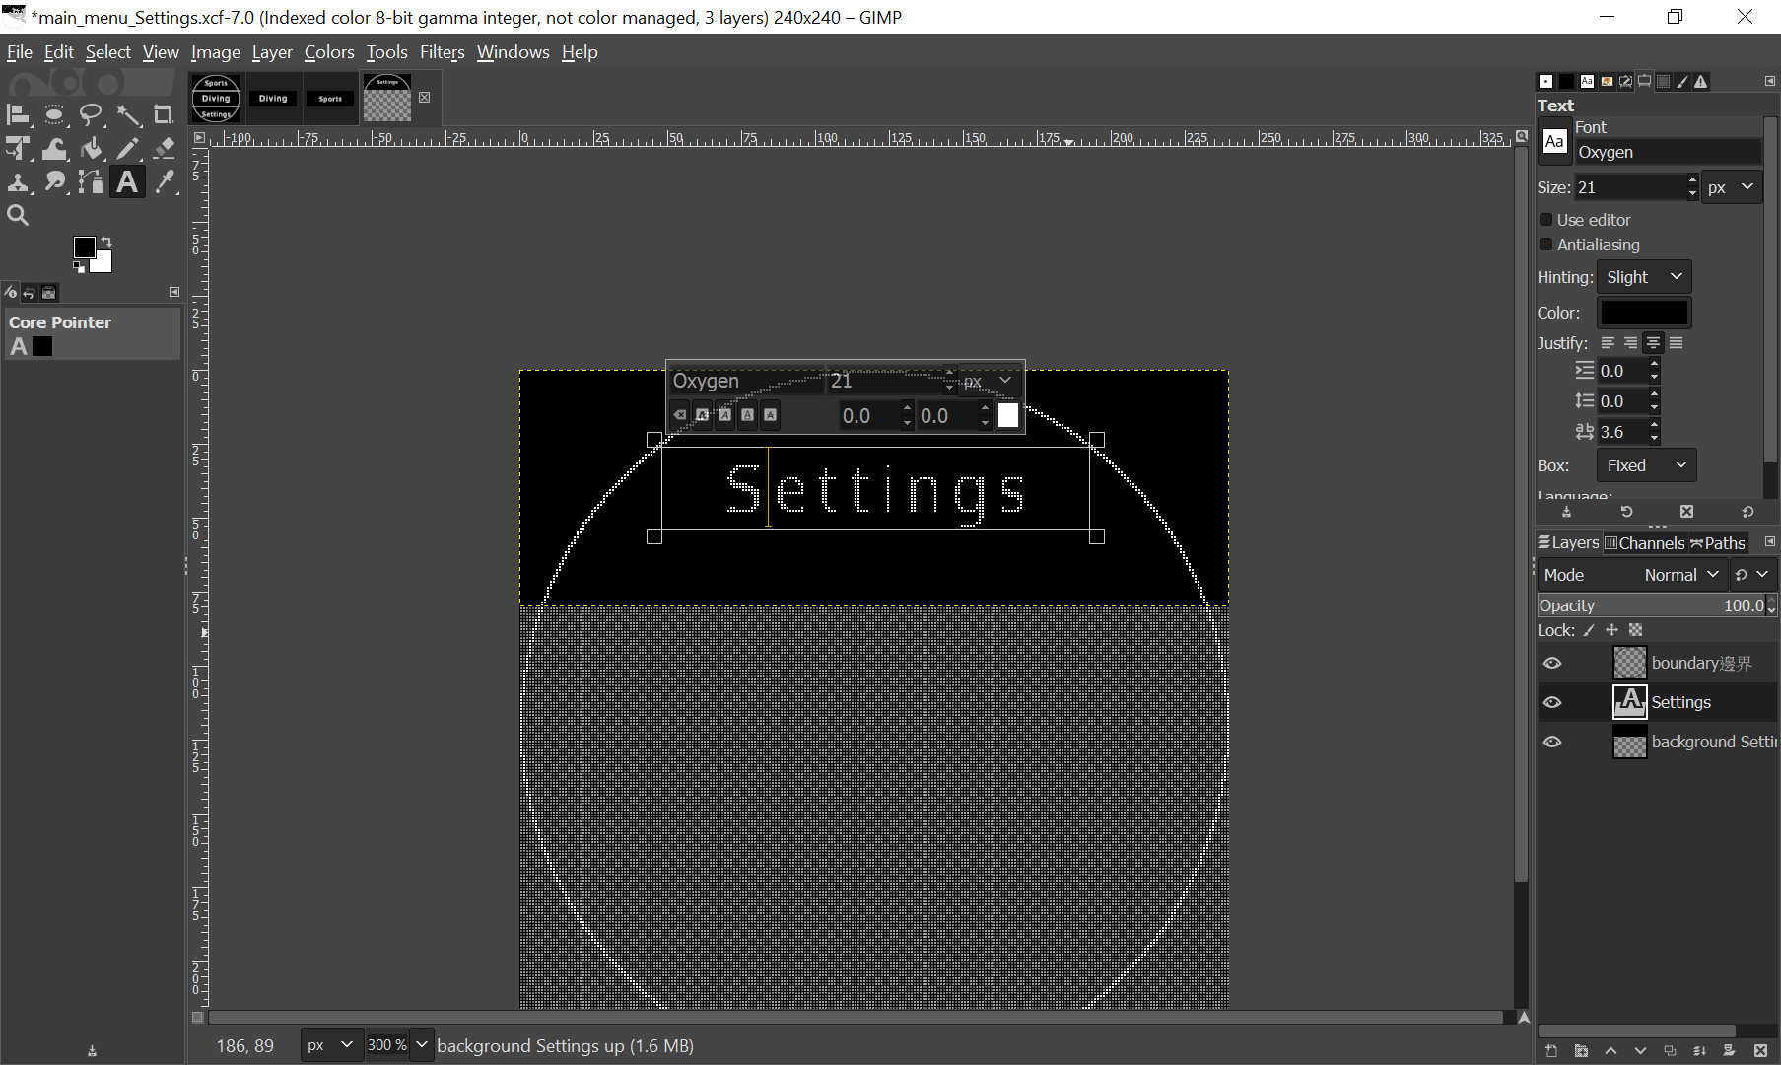
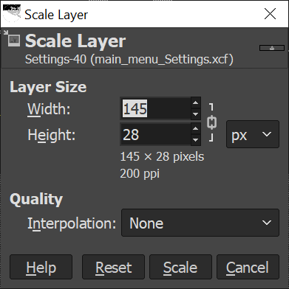
依照字體大小或美工設計調整layer邊界
Ex. 限制在螢幕顯示邊界內
用Menu中最長的字串，定義顯示字型和寬度極限
確認實際圖層大小限制

Slide 37
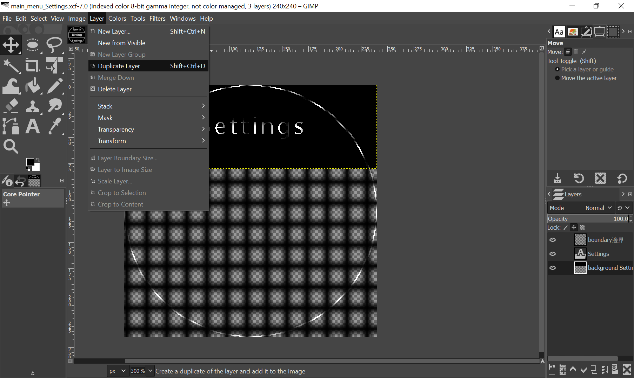
複製layer
2
1

Slide 38
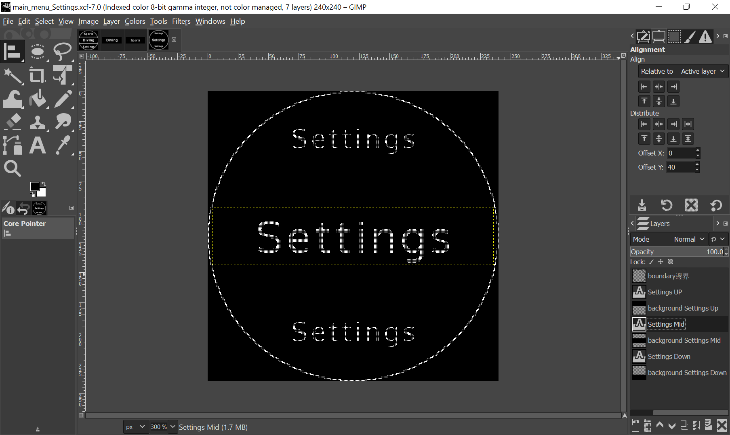
複製同樣的layer，建立完整Menu畫面
分別確定文字在Menu最上面和最下面都不會超出顯示邊界

Slide 39
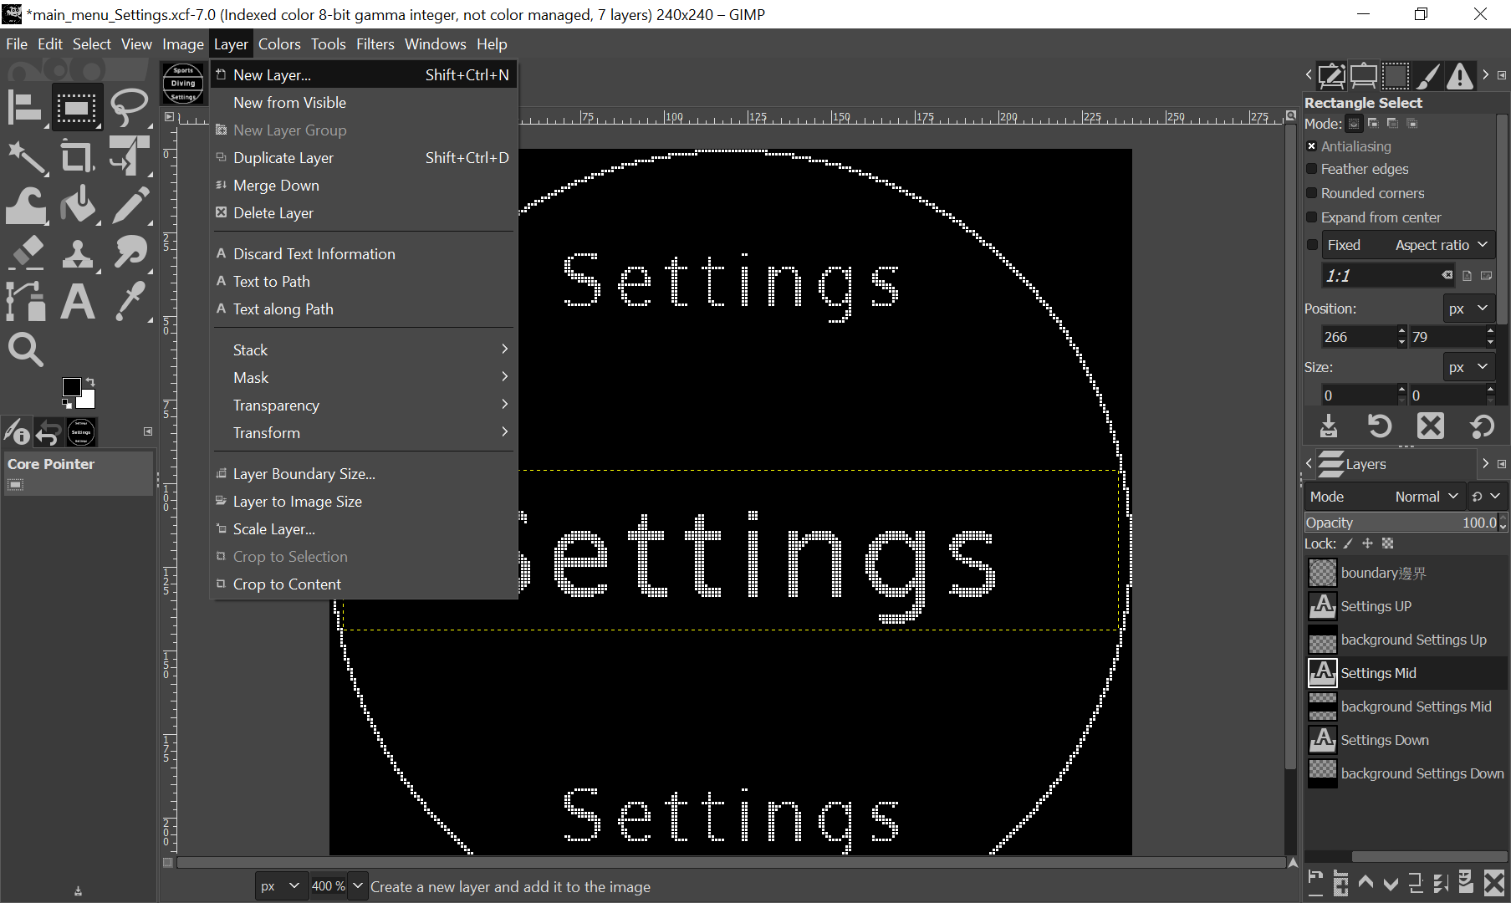
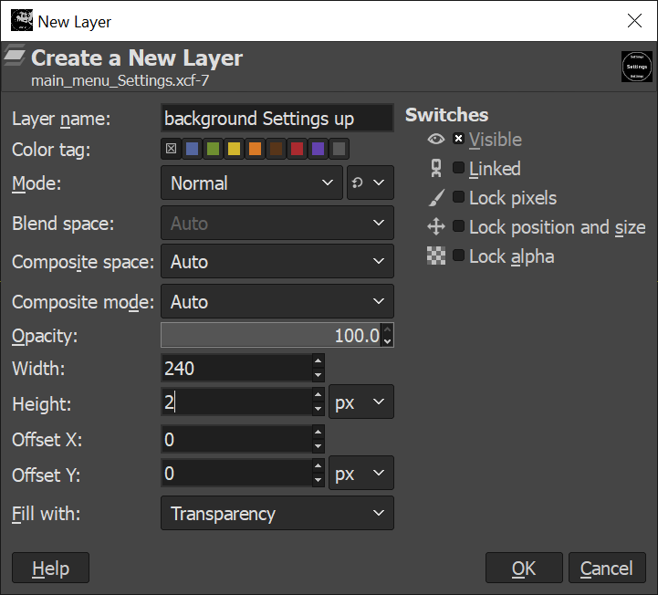
畫線，畫在新layer，線寬2 pixel，長240 pixel
1

Slide 40
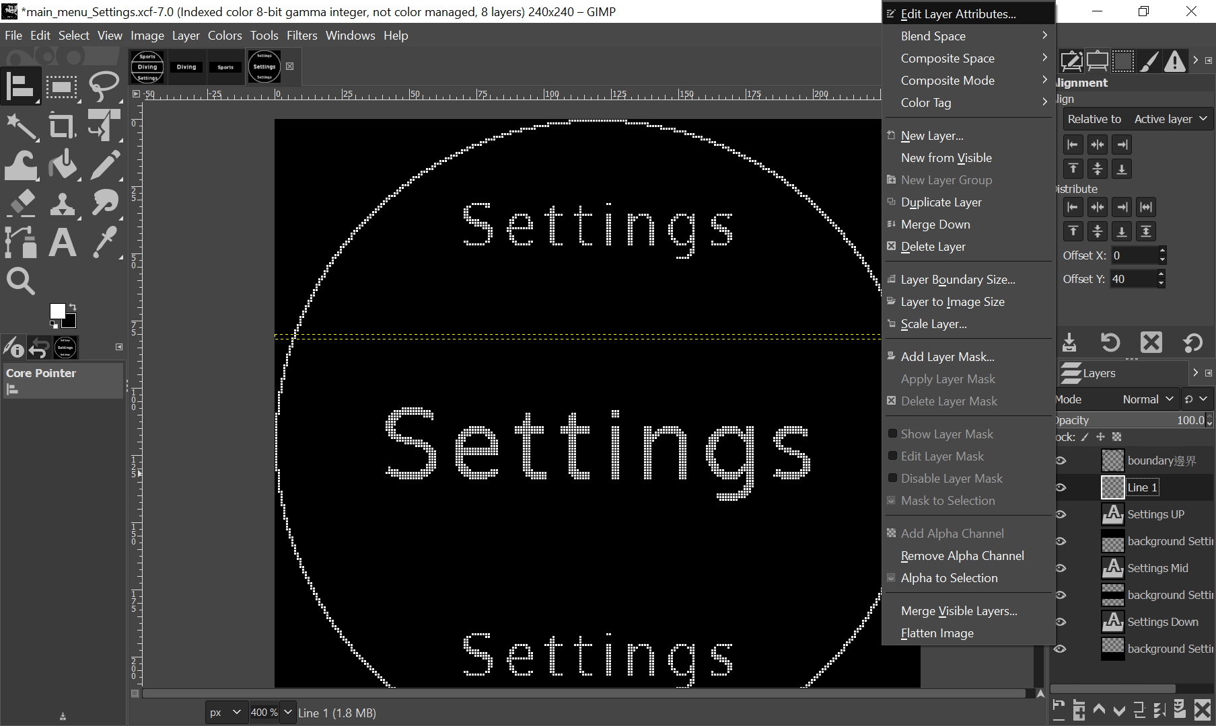
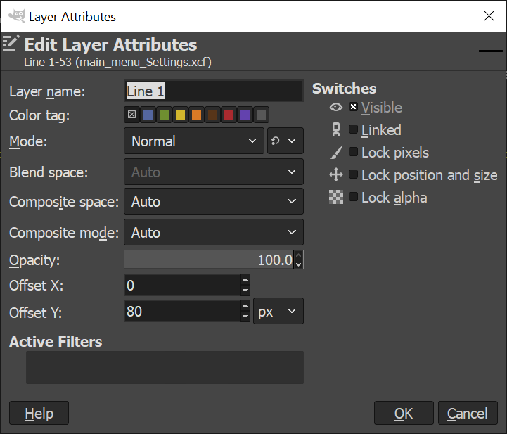
調整layer
2
3
1
4

Slide 41
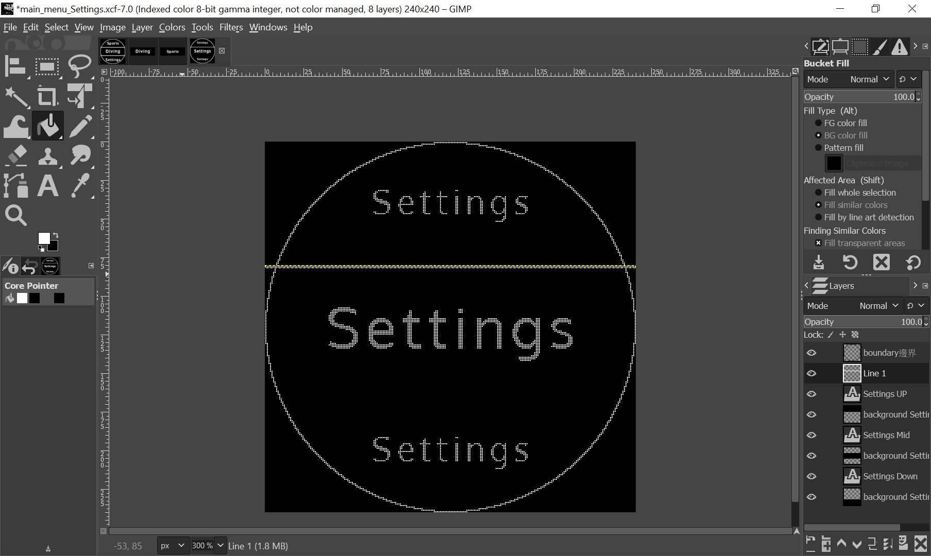
調整layer參數
2
1
4
3

Slide 42
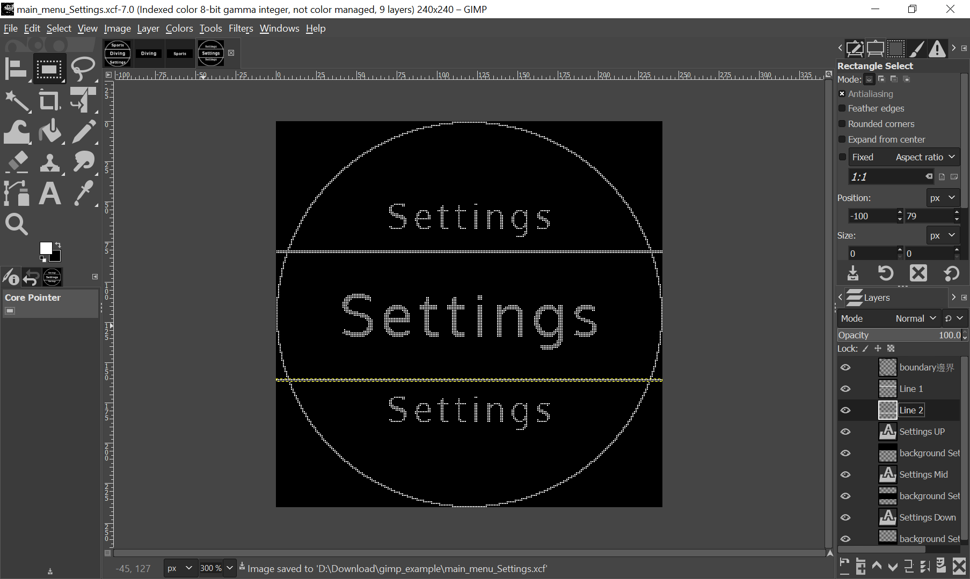
調整文字位置，Align to Selection
1

Slide 44
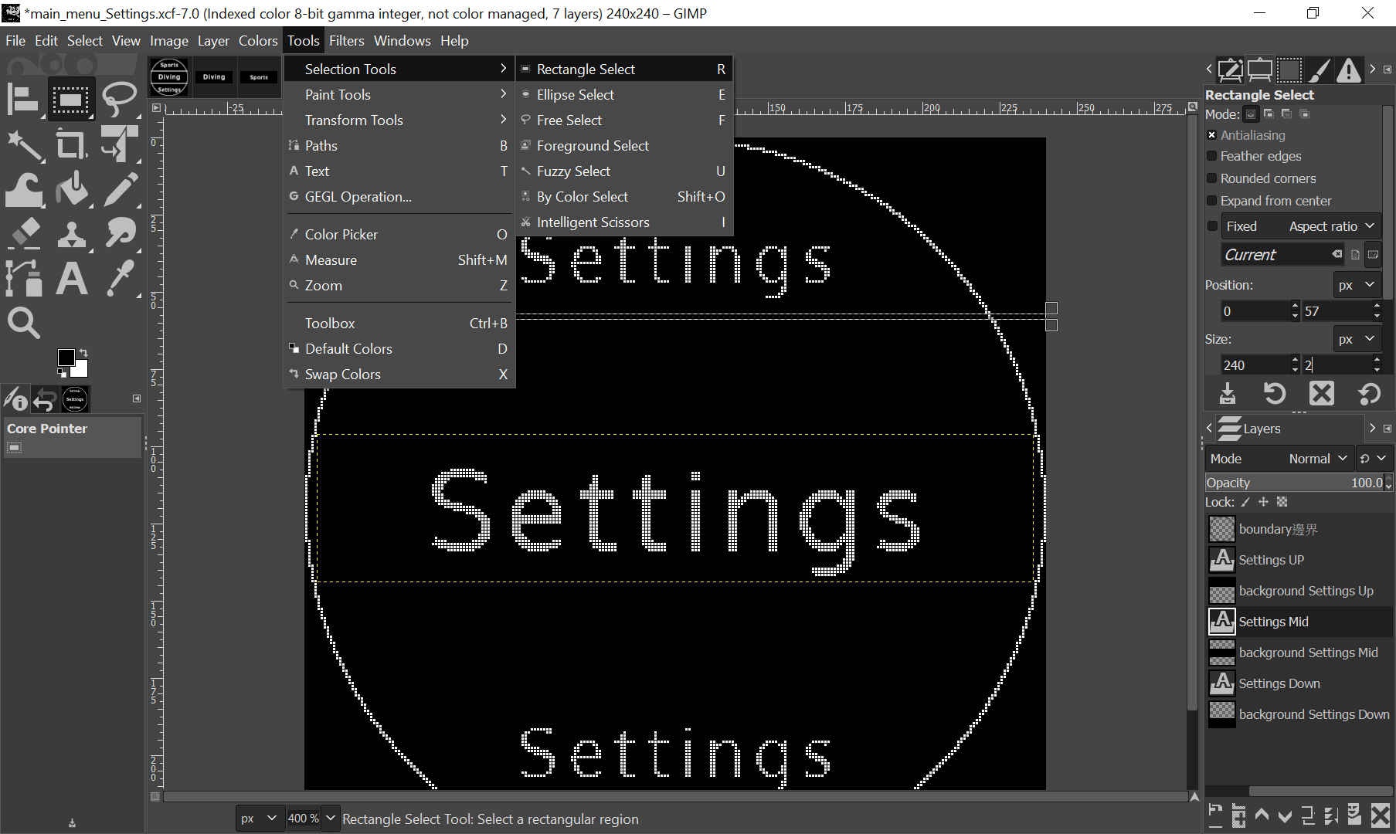
利用select畫線
1

Slide 45
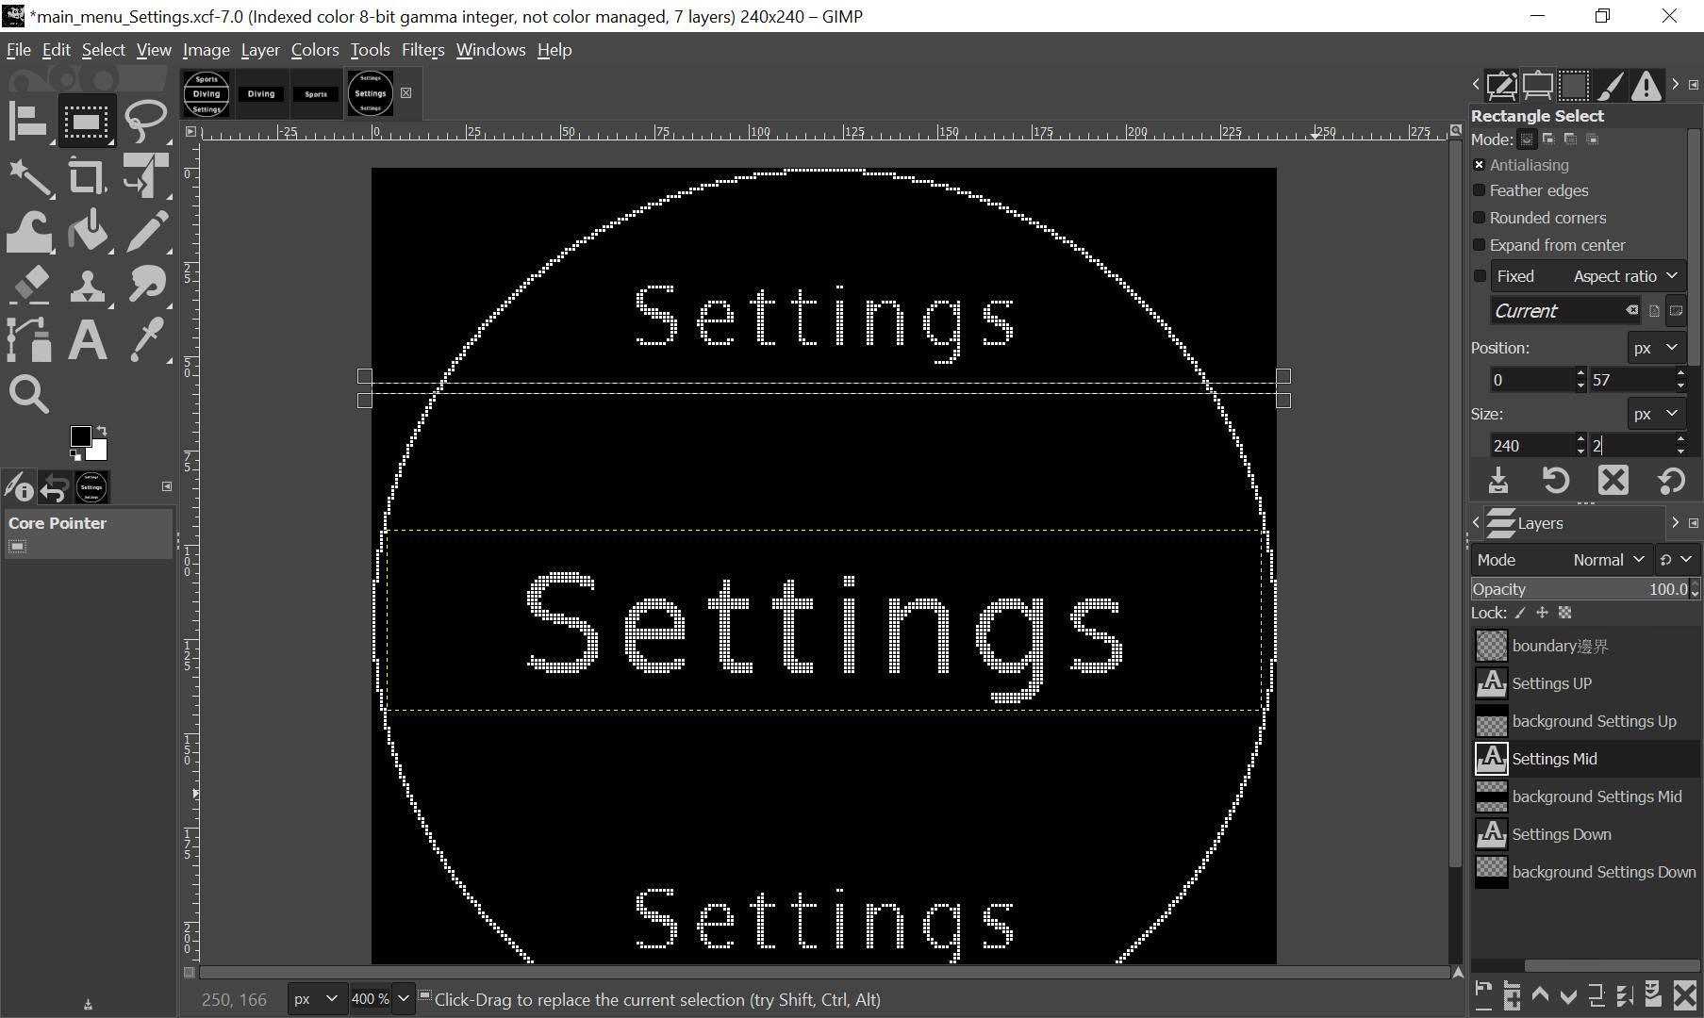
利用select畫線
1
2

Slide 46

打出文字，選取後調整
1
調整 “文字圖層邊框” 和 “字型邊框重合”

Slide 47
打出文字
1
調整 “文字圖層邊框” 和 “字型邊框重合”

Slide 49



Slide 50



Slide 51

不要勾選反鋸齒

Slide 52


Slide 53

局部修改文字圖片，直接改在背景

Slide 54

匯出圖片，直接用選取工具把畫面選取起來

Slide 55


Slide 57


Slide 58


Slide 60



Slide 62


